Slide 1
부산대학교 공학커뮤니케이션
AI와 함께 쓰는
공학 커뮤니케이션
취업을 앞둔 공학도를 위한 직무 리서치 · 기술 문서 · 자기소개의 새로운 방법
2026.09.15(화) · 부산대학교 공학커뮤니케이션 · Claude Code 실습 포함
차성재 무신사 Agentic AI PM · 아주대학교 AI대학원 겸임교수
강의 자료 · 실습 하네스 https://github.com/smilesjcha/research-agent
OPENING
PNU 공학커뮤니케이션 · 2026.09.15
01
Notes:
발표 의도: 제목을 읽고 오늘 강의가 도구 소개가 아니라 '취업 준비에 바로 쓰는 커뮤니케이션 방법'임을 첫 문장으로 밝힌다.
권장 시간: 1분
전환 문장: 먼저 제가 왜 이 주제를 이야기하는지 짧게 소개하겠습니다.
[Sources] None (facilitation/original synthesis)

Slide 2



강사 소개
현재 · 이력 · 연락처
AI Engineer에서 AI PM으로, 그리고 강의를 함께 진행합니다.
현재
이력
연락처
현업 · 강의
직무 · 산업 · 기술
AI 활용 · 취업 문의
무신사 Agentic AI PM
아주대학교 AI대학원 겸임교수
AI Engineer → Agentic AI PM
금융 → 의료 → 교육 → 이커머스
ML → CV → LLM → Agent
LinkedIn linkedin.com/in/smilechacha
Email business.sjcha@gmail.com
Phone 010-9562-9958
취업 준비 과정에서 AI 활용이나 포트폴리오 방향이 궁금하면 언제든 편하게 연락해 주세요.
OPENING
PNU 공학커뮤니케이션 · 2026.09.15
02
Notes:
발표 의도: 이름을 반복하지 않고 현재 활동·이력·연락처를 순서대로 45초 안에 안내한다. 산업과 기술이 계속 바뀌었다는 점에서 '설명 능력'이 이직의 공통 자산이었음을 짚는다.
권장 시간: 1분
전환 문장: 그렇다면 AI 시대의 공학도는 코드를 얼마나 잘 써야 할까요? 오늘의 답은 '코드의 양보다 요청·검증·책임'입니다.
[Sources] None (facilitation/original synthesis)

Slide 3
강의 구성
50분의 흐름: 세 가지 사례와 한 번의 실습
각 사례는 '요청 → 결과 → 내 판단'의 같은 순서로 진행합니다. 실습은 여러분의 자료로 합니다.
00–05
05–11
11–19
19–27
27–35
35–46
46–50
시작
01 채용 시장
02 직무 리서치
03 기술 문서
04 자기소개
05 실습
06 경계·마무리
오늘 가져갈 것 · 하네스 저장소 · 공감 장면
기업이 보는 것 · 요청의 네 요소
채용공고 · 기술자료 1쪽 정리
보고서 · 캡스톤 · 비판적 검토
경험 인벤토리 · 자소서 · 면접
Claude Code 11분 · 카드 A~C
지켜야 할 선 · 30일 계획
실습은 강의 중 소개한 요청문 카드 3장을 그대로 씁니다. 노트북과 Claude Desktop의 Code 탭(Claude Code)을 준비해 주세요.
OPENING
PNU 공학커뮤니케이션 · 2026.09.15
03
Notes:
발표 의도: 시간표를 낭독하지 않고, 사례 세 개가 같은 구조로 반복된다는 점과 실습이 자기 자료로 진행된다는 점만 강조한다.
권장 시간: 1분
전환 문장: 먼저 오늘 끝나면 손에 남을 세 가지를 말씀드리겠습니다.
[Sources] None (facilitation/original synthesis)

Slide 4

오늘의 자료
GitHub 하네스 저장소: 강의를 그대로 따라 할 수 있는 곳
장표·요청문 카드·실습 프로젝트·실제 실행 기록이 한 저장소에 있습니다. 강의 후 같은 폴더에서 같은 카드로 반복하면 됩니다.
폴더 | 들어 있는 것 | 언제 쓰나
workspace/lecture_20260915/ | PPTX · PDF · 요청문 카드 · 실습 가이드 · 50분 진행안 | 강의 중 · 복습
…/practice_kit/my-career/ | 실습 프로젝트: 실제 공고 요약 3개(삼성전자 DS · LG에너지솔루션 · 한화에어로스페이스) · 경험정리 · 보고서 · 자소서 · CLAUDE.md | 실습 A·B·C
…/practice_runs/ | 오늘 카드 A·B·C를 Claude Code(Fable 5.1 · 높음)로 실제 실행한 기록 | 결과 비교
CLAUDE.md · policies/ · commands/ | 논문 탐색·작성·심사용 하네스 원본 (규칙 → 명령 → 검증의 구조) | 내 하네스 만들 때
저장소
github.com/smilesjcha/research-agent
workspace/lecture_20260915/
QR로 열기
강의 폴더 바로가기
하네스 엔지니어링 규칙(CLAUDE.md) · 자료 폴더 · 결과 폴더 · 검증 표지를 한 프로젝트에 묶어 두면, 같은 요청을 매주 반복해도 결과의 품질이 유지됩니다.
1
저장소 내려받기 (Code → Download ZIP 또는 git clone)
2
Claude Desktop → Code 탭 → practice_kit/my-career 폴더 열기
3
새 세션 · 모델 Fable 5.1 · 노력 높음 → 카드 A 붙여넣기
OPENING
PNU 공학커뮤니케이션 · 2026.09.15
04
Notes:
발표 의도: 링크와 QR을 보여주고 '오늘 강의는 이 저장소 안에서 전부 재현된다'고 말한다. 폴더 네 개의 역할만 짚고, 하네스 엔지니어링을 한 문장으로 정의한다.
권장 시간: 1분
전환 문장: 그런데 이 방법은 Claude에만 묶인 것일까요? 한 장만 보고 넘어가겠습니다.
[Sources] https://github.com/smilesjcha/research-agent

Slide 5



도구 선택
같은 방법, 다른 도구: Claude Code · Codex · NotebookLM
오늘은 Claude Desktop의 Code 탭으로 실습하지만, 방법은 도구에 묶여 있지 않습니다. 규칙 파일 · 자료 폴더 · 결과 파일 · 확인 표지만 있으면 어디서든 같습니다.
Claude Desktop
ChatGPT Desktop
Google Gemini
Code 탭 (Claude Code)
Codex
NotebookLM
오늘 실습
같은 환경으로 가능
자료 중심 방식
규칙
CLAUDE.md
규칙
AGENTS.md
규칙
노트에 지침 저장
자료
폴더를 프로젝트로 열기
자료
폴더(작업 공간) 열기
자료
소스로 업로드 (PDF · 문서)
결과
04_outputs/ 에 파일로
결과
같은 폴더에 파일로
결과
출처 표시가 붙은 답 · 노트
설정
Fable 5.1 · 노력 높음
설정
모델 · 추론 강도 선택
설정
소스 범위 선택
폴더의 규칙을 세션마다 먼저 읽고, 파일을 읽고 쓰며, 쓰기 전에 승인을 묻습니다.
동일하게 폴더를 열어 규칙 파일을 읽고 파일 단위로 작업합니다. 요청문 카드는 그대로 씁니다.
폴더 대신 소스 묶음을 씁니다. 답마다 출처 위치가 붙어 '확인 완료 · 확인 필요' 표지를 붙이기 쉽습니다.
바뀌지 않는 것 규칙 파일 · 자료 폴더 · 결과 파일 · 확인 표지. 도구는 바꿔도 이 네 가지가 있으면 오늘의 카드 A·B·C를 그대로 실행할 수 있습니다.
OPENING
PNU 공학커뮤니케이션 · 2026.09.15
05
Notes:
발표 의도: 도구 비교가 아니라 '방법이 도구에 묶이지 않는다'는 메시지만 준다. Codex는 AGENTS.md, NotebookLM은 소스 업로드라는 차이 한 가지씩만 짚는다. 각 도구의 메뉴 위치·요금제는 학생이 직접 확인하도록 안내한다.
권장 시간: 1분
전환 문장: 먼저 오늘 끝나면 손에 남을 세 가지를 말씀드리겠습니다.
[Sources] Anthropic Claude Code 문서 https://docs.claude.com/ko/docs/claude-code · OpenAI Codex 문서 https://developers.openai.com/codex · Google NotebookLM 도움말 https://support.google.com/notebooklm — 기능 명칭은 2026-09 기준, 최신 안내 확인 필요

Slide 6



오늘의 약속
강의가 끝나면 손에 남을 세 가지
도구 사용법이 아니라, 취업 준비 문서 세 종류를 다루는 '방법'을 가져갑니다.
01
02
03
자료를 1쪽으로 정리하는 요청법
경험을 근거로 쓰는 구조
AI 초안을 내 글로 만드는 기준
채용공고·기술 블로그·논문을 읽고 '확인된 사실 · 확인 필요 · 다음 행동'으로 정리하게 하는 한 가지 요청문.
내 프로젝트를 '문제 · 제약 · 결정 · 결과 · 배움'으로 다시 쓰는 법. 자소서·포트폴리오·면접의 공통 재료가 됩니다.
칭찬 대신 틀린 곳부터 찾게 하는 검토 요청과, AI 티 나는 표현을 걷어내는 체크리스트.
핵심 철학 AI가 초안을, 내가 판단을, 근거가 결정을. Humans steer · Agents execute · Evidence decides
OPENING
PNU 공학커뮤니케이션 · 2026.09.15
06
Notes:
발표 의도: 세 약속을 읽고 마지막에 핵심 철학 한 문장을 소리 내어 읽는다. 강의 끝에 같은 문장으로 회수한다.
권장 시간: 1.5분
전환 문장: 그런데 이 세 가지가 왜 필요할까요? 여러분이 이미 겪어본 장면부터 보겠습니다.
[Sources] None (facilitation/original synthesis)

Slide 7




공감 장면
기술은 있는데, 설명이 안 되는 네 순간
공학도가 취업 준비에서 막히는 지점은 대부분 '무엇을 했는가'가 아니라 '어떻게 말하는가'입니다.
실험보고서 마감 전날
캡스톤 발표 5분
자기소개서 800자
면접 꼬리질문
“결과는 나왔는데 고찰에 뭘 써야 하죠?”
“기능은 다 되는데 뭐가 중요한지 못 정하겠어요.”
“다양한 프로젝트 경험을 통해… 그다음이 안 써져요.”
“그 프로젝트에서 본인이 직접 결정한 건 뭐였나요?”
공통점 네 장면 모두 '근거가 있는 한 문장'이 없어서 막힙니다. 오늘은 그 문장을 AI와 함께 찾는 방법을 다룹니다.
OPENING
PNU 공학커뮤니케이션 · 2026.09.15
07
Notes:
발표 의도: 네 장면 중 하나를 골라 손을 들게 해 공감을 만든다. '기술 부족'이 아니라 '설명 부족'으로 문제를 재정의한다.
권장 시간: 2분
전환 문장: 그럼 기업은 실제로 무엇을 보고 있을까요? 첫 번째 절로 들어갑니다.
[Sources] None (facilitation/original synthesis)

Slide 8
01
채용 시장이 보는 것
기술 역량은 입장권이고, 설명 능력이 합격선을 가릅니다.
이 절에서 답할 질문
AI가 코드와 초안을 대신 쓰는 시대에, 신입 엔지니어에게 남는 역량은 무엇인가?
1 · 채용 시장이 보는 것
PNU 공학커뮤니케이션 · 2026.09.15
08
Notes:
발표 의도: 절 전환. 질문을 읽고 3초 멈춘다.
권장 시간: 0.5분
전환 문장: 채용공고에 반복해서 등장하는 표현부터 보겠습니다.
[Sources] None (facilitation/original synthesis)

Slide 9
채용공고의 공통 언어
기업이 신입 엔지니어에게 확인하는 세 가지
직무는 달라도 채용공고와 면접 질문에는 같은 표현이 반복됩니다. 세 가지 모두 '커뮤니케이션'으로 증명됩니다.
1
2
3
문제를 정의하는 힘
근거로 설명하는 힘
함께 일하는 문서의 힘
무엇이 문제이고 왜 지금 풀어야 하는지 한 문단으로 쓰는 능력.
결정의 이유를 데이터·실험·비교로 보여주는 능력. 감이 아니라 숫자.
동료가 읽고 바로 움직일 수 있는 보고서·README·회의록을 남기는 능력.
공고 속 표현
공고 속 표현
공고 속 표현
“문제 정의” · “요구사항 분석” · “우선순위”
“데이터 기반 의사결정” · “실험 설계” · “검증”
“문서화” · “협업” · “코드 리뷰”
면접관은 '무엇을 했는가'보다 '왜 그렇게 결정했고, 어떻게 확인했는가'를 묻습니다. 세 역량 모두 말과 글로만 보여줄 수 있습니다.
1 · 채용 시장이 보는 것
PNU 공학커뮤니케이션 · 2026.09.15
09
Notes:
발표 의도: 세 역량을 '기술 외 스펙'이 아니라 기술 역량을 증명하는 통로로 설명한다. 공고 표현은 학생들이 실제 공고에서 확인하도록 유도한다.
권장 시간: 2분
전환 문장: 이 세 가지가 엔지니어의 하루에서 어디에 나타나는지 보겠습니다.
[Sources] None (facilitation/original synthesis)

Slide 10




일의 흐름
엔지니어의 일은 설명으로 시작해 설명으로 끝난다
구현은 가운데 한 단계입니다. 앞뒤 네 단계가 모두 읽고 쓰고 말하는 일입니다.
요구 파악
설계 제안
구현·실험
리뷰·검증
보고·발표
기획서·이슈·논문 읽기
설계 문서·대안 비교
코드·측정·시뮬레이션
PR 설명·실험 노트
결과 보고서·발표
커뮤니케이션 단계
기술 실행 단계
AI가 바꾼 것 가운데 단계(구현·실험)의 속도가 빨라질수록, 앞뒤 단계에서 '무엇을 왜 만들지'와 '결과가 맞는지'를 설명하는 사람의 가치가 커집니다.
1 · 채용 시장이 보는 것
PNU 공학커뮤니케이션 · 2026.09.15
10
Notes:
발표 의도: 다섯 단계 중 네 단계가 커뮤니케이션임을 시각적으로 보여준다. 비율 수치는 제시하지 않고 구조로 설득한다.
권장 시간: 2분
전환 문장: 그래서 AI 시대에 남는 것과 사라지는 것을 나눠 보겠습니다.
[Sources] None (facilitation/original synthesis)

Slide 11
전환
코드의 양보다 요청 · 검증 · 책임
AI에게 맡길 수 있는 일과 여러분에게 남는 일을 나누면, 무엇을 연습해야 하는지가 분명해집니다.
작업 | 예전의 방식 | AI와 함께하는 방식 | 여러분에게 남는 것
자료 조사 | 검색 → 스크랩 → 요약 (반나절) | 자료를 넣고 1쪽 정리 요청 (10분) | 무엇을 확인할지 정하고, 확인 필요 항목을 직접 검증
초안 작성 | 빈 문서 앞에서 첫 문장 고민 | 구조와 초안을 먼저 받고 고쳐 쓰기 | 내 경험·숫자·결정을 넣고 최종 표현을 책임
코드·계산 | 예제 검색 후 수정, 디버깅 | 설명과 함께 코드 초안 생성 | 요구사항 정의, 테스트 케이스, 결과 해석
검토 | 친구·선배에게 부탁 (기약 없음) | 비판적 검토를 즉시 요청 | 지적을 받아들일지 판단하고 근거로 반박
결론 연습해야 할 것은 '요청을 정확히 쓰는 법', '결과를 검증하는 법', '최종본에 책임지는 법'입니다. 이 세 가지가 공학 커뮤니케이션입니다.
1 · 채용 시장이 보는 것
PNU 공학커뮤니케이션 · 2026.09.15
11
Notes:
발표 의도: 표의 마지막 열만 강조해서 읽는다. AI가 대체하는 열이 아니라 남는 열이 오늘의 커리큘럼임을 밝힌다.
권장 시간: 2분
전환 문장: 그럼 요청은 어떻게 써야 정확할까요? 네 가지 요소만 기억하면 됩니다.
[Sources] None (facilitation/original synthesis)

Slide 12




요청의 구조
좋은 요청의 네 요소: 결과 · 자료 · 형식 · 경계
“잘 정리해줘”가 아니라, 네 요소를 채우면 첫 결과부터 쓸 만해집니다.
결과
자료
형식
경계
무엇이 나오면 끝인가
무엇을 읽고 답할 것인가
어떤 모양으로 줄 것인가
하지 말아야 할 것
채용공고 3개의 요구 역량을 비교한 표 1개
첨부한 공고 PDF 3개와 내 경험 정리 파일
역량 × 회사 표 + 준비도 3단계, 1쪽 이내
공고에 없는 역량을 추측하지 말고 '확인 필요'로 표시
네 요소를 채운 요청문 예시
첨부한 채용공고 3개(자료)를 읽고 요구 역량을 회사별로 비교한 표(결과)를 만들어줘. 역량 × 회사 표에 내 준비도를 상·중·하로 붙이고 1쪽 이내로(형식). 공고에 명시되지 않은 역량은 추측하지 말고 '확인 필요'로 표시해줘(경계).
1 · 채용 시장이 보는 것
PNU 공학커뮤니케이션 · 2026.09.15
12
Notes:
발표 의도: 네 요소를 읽고 예시 요청문에서 괄호를 짚어 준다. 학생이 자기 요청문에 괄호 네 개를 붙여 보게 한다.
권장 시간: 2.5분
전환 문장: 이 요청을 어디서 어떻게 실행할지, 오늘 쓸 도구를 한 장으로 보겠습니다.
[Sources] None (facilitation/original synthesis)

Slide 13



도구 소개
Claude Desktop 한눈에: 대화 · 프로젝트 · Code · 아티팩트
오늘 실습은 Code 탭(Claude Code)으로 내 폴더를 열어, 자료를 읽고 결과 파일을 같은 폴더에 남기는 방식으로 진행합니다.
대화
프로젝트
Code (Claude Code)
아티팩트
생각을 다듬을 때. 질문을 던지고 답을 보며 요청을 고친다.
자료와 지침을 묶어 두는 공간. 자소서·포트폴리오처럼 반복 작업에 적합.
내 폴더를 프로젝트로 열고, CLAUDE.md 규칙 아래 파일을 읽고 결과를 파일로 저장한다.
표·문서·간단한 웹 화면을 결과물로 만들어 바로 확인한다.
아이디어 정리 · 표현 고치기
취업 준비 자료 모음
오늘 실습의 중심
표 · 1쪽 문서 · 시안
1
폴더 만들기 my-career/ (CLAUDE.md 포함)
2
Code 탭 → 폴더 열기 → 새 세션 (Fable 5.1 · 높음)
3
요청문 카드 붙여넣기 → 04_outputs 확인
실습 준비 3단계는 5절에서 다시 안내합니다.
1 · 채용 시장이 보는 것
PNU 공학커뮤니케이션 · 2026.09.15
13
Notes:
발표 의도: 네 기능의 역할 차이만 설명한다. 메뉴 위치는 실습에서 화면으로 보여준다. Code 탭이 '폴더의 규칙(CLAUDE.md)을 읽고, 파일을 읽고, 파일로 남긴다'는 점을 강조한다.
권장 시간: 2분
전환 문장: 이제 첫 번째 사례, 채용공고를 읽는 법입니다.
[Sources] Anthropic 도움말 센터 https://support.claude.com (Claude Desktop · Claude Code · 프로젝트 안내)

Slide 14
02
직무 리서치: 채용공고를 읽는 법
공고 열 개를 훑는 대신, 세 개를 제대로 읽고 준비 계획으로 바꿉니다.
이 절에서 답할 질문
내가 지원할 직무가 실제로 요구하는 역량은 무엇이고, 나는 어디까지 준비되어 있는가?
2 · 직무 리서치
PNU 공학커뮤니케이션 · 2026.09.15
14
Notes:
발표 의도: 절 전환.
권장 시간: 0.5분
전환 문장: 먼저 결과물부터 보겠습니다. 요구 역량 매트릭스입니다.
[Sources] None (facilitation/original synthesis)

Slide 15
사례 1 · 결과물
채용공고 3개 → 요구 역량 매트릭스
화공·화학·소재·재료 전공이 실제로 지원하는 세 직무의 공식 직무소개를 역량 단위로 쪼개고, 회사별 요구 강도와 내 준비도를 한 표에 둡니다.
요구 역량 | 삼성전자 DS · 반도체공정기술 (링크) | LG에너지솔루션 · 소재/Cell 개발 (링크) | 한화에어로스페이스 · 추진제 개발(화공) (링크) | 내 준비도 | 근거 (내 경험)
화공·재료 전공 지식 (고분자 · 반응공학 · 상변태) | 추천 전공 | 필수 | 필수 | 중 | 전공 수업 이수, 고분자 합성 실습 없음
실험 설계 · 시험평가 · 규격화 | 필수 | 필수 | 필수 | 상 | 공정 실습 수율 실험 3회 반복, 대조군 비교
소재 특성 · 기기 분석 (SEM · XRD · 열분석) | 필수 | 필수 | 필수 | 중 | 분석 실습 1회, 결과 해석은 조교 의존
데이터 · 통계 분석 (Python · 머신러닝) | 필수 + 우대 | 언급 없음* | 필수 | 중 | 측정 자동화 스크립트, 통계 검정 경험 없음
공정 개선 · 양산 Trouble shooting | 필수 | 필수 | 필수 | 하 | 양산·현장 경험 없음
논문 · 특허 · 프로젝트 증거 | 우대 | 언급 없음 | 우대 | 확인 필요 | 학회 스터디 발표 6회, 공개 산출물 없음
읽는 법 세 회사 모두 '필수'인데 준비도가 '하'인 행(공정 개선 · 양산)이 첫 빈칸입니다. 다만 신입에게 양산 경험 자체를 요구하는지는 공고마다 다르므로, 실습에서는 '필수'로 단정하지 말고 원문 위치를 붙여 다시 판정합니다. 근거 열은 예시이며 실습에서 본인 경험정리.md로 다시 채웁니다.
출처(2026-09-15 확인, 열 제목 클릭): 삼성전자 DS 직무소개 「반도체공정기술」 · LG에너지솔루션 직무소개 「R&D 소재/Cell 개발」 · 한화에어로스페이스 2026 하반기 JD e-Book 「PGM사업부 제조/생산기술_화학공학/화학(대전)」. 필수·우대 판정은 직무소개 문장을 강사가 요약한 것이며, 자격 요건은 각 회차 채용공고 원문 확인 필요. * LG에너지솔루션은 DX 직무에서 별도로 요구.
2 · 직무 리서치
PNU 공학커뮤니케이션 · 2026.09.15
15
Notes:
발표 의도: 표를 읽는 순서를 알려준다: 필수 열이 많은 행 → 준비도가 낮은 행 → 근거 열. 세 직무가 실제 공식 직무소개에서 왔다는 점과, 그래도 '필수·우대' 판정은 강사의 요약이라 원문 확인 필요라는 점을 함께 말한다. 한화 e-Book은 화공 전공 직무가 사업부별로 여러 개 있으니 QR로 직접 보게 한다.
권장 시간: 2.5분
전환 문장: 공고뿐 아니라 기업 기술 블로그·논문도 같은 방식으로 1쪽에 정리할 수 있습니다.
[Sources] https://www.samsung-dsrecruit.com/recruits/job_intro/memory/semiProcess_tech.php · https://www.lgensol.com/kr/career-guide-job-tab1 · https://hanwhaaerospace-recruit.com/jdebook/index.html

Slide 16



사례 1 · 핵심 요청
기술 자료 한 편을 '사실 · 확인 필요 · 다음 행동'으로
면접 전 지원 기업의 기술 블로그를 읽을 때 가장 먼저 써볼 요청입니다. 요약이 아니라 판단 재료를 만듭니다.
확인된 사실
확인 필요
다음 행동
원문에 명시된 내용만
출처 위치(절·페이지) 함께
숫자는 단위·조건 포함
원문이 암시만 한 내용
다른 자료와 충돌하는 내용
AI가 추정한 내용
내가 할 일 3개 이내
기한과 결과물 명시
자소서·면접 연결점
예) 해당 팀은 2025년부터 배터리 셀 불량 검출에 비전 모델을 도입함 (블로그 2절)
예) 모델 정확도 수치가 본문에 없음 → 채용 설명회에서 질문
예) 이 주제로 자소서 지원동기 1문단 초안 → 금요일까지
요청문 한 줄: “첨부한 글을 읽고 확인된 사실 · 확인 필요 · 다음 행동 세 칸으로 1쪽에 정리해줘. 각 사실에는 원문 위치를 붙이고, 모르면 확인 필요로 남겨줘.”
2 · 직무 리서치
PNU 공학커뮤니케이션 · 2026.09.15
16
Notes:
발표 의도: 세 칸의 기준을 읽는다. '확인 필요' 칸이 비어 있으면 오히려 의심하라고 말한다.
권장 시간: 2.5분
전환 문장: 그런데 '확인됨'의 정도가 다 같지 않습니다. 네 가지 표지로 나눕니다.
[Sources] None (facilitation/original synthesis)

Slide 17
검증 상태
결과에 붙이는 네 가지 확인 표지
모든 내용을 같은 확신으로 말하지 않으면, 어디를 더 읽어야 하는지 바로 보입니다. 자소서 숫자에도 같은 표지를 씁니다.
표지 | 뜻 | 취업 준비에서의 예 | 다음 행동
확인 완료 | 원문 위치와 내용이 직접 연결됨 | 공고에 '통계 분석 필수'가 명시됨 (자격요건 2항) | 그대로 인용 · 자소서 근거로 사용
요약만 확인 | AI 요약은 봤지만 원문은 아직 | 기술 블로그 요약에서 '비전 모델 도입' 언급 | 핵심 인용 전 원문 1회 확인
확인 필요 | 정보가 부족하거나 자료 간 충돌 | 면접 후기에 '코딩 테스트 있음' vs 공고에 없음 | 설명회·인사팀 문의 목록에 추가
제외 | 이번 범위 밖, 이유를 남김 | 3년차 이상 요구하는 공고 | 제외 이유 기록 → 같은 검토 반복 방지
원칙 모르는 내용을 그럴듯하게 채우지 않고 '확인 필요'로 남기는 것이, 면접장에서 여러분을 지키는 습관입니다.
2 · 직무 리서치
PNU 공학커뮤니케이션 · 2026.09.15
17
Notes:
발표 의도: 네 표지를 자소서 숫자에 적용하는 예를 하나 말한다: '정확도 95%'가 확인 완료인지 기억인지.
권장 시간: 2분
전환 문장: 실제 요청문을 Claude Desktop 화면 형태로 보겠습니다.
[Sources] None (facilitation/original synthesis)

Slide 18
사례 1 · 요청문 카드
직무 리서치 요청문: 그대로 붙여 넣어 쓰는 첫 번째 카드
왼쪽은 실습에서 쓸 요청문, 오른쪽은 첫 결과를 받은 뒤 고쳐 말하는 후속 요청입니다.
카드 A · 첫 요청 (Claude Code, my-career 폴더를 프로젝트로 열기)
후속 요청 · 결과를 보며 한 가지씩
01_jd 폴더의 채용공고 3개와 02_experience/경험정리.md를 읽고,
① 요구 역량 × 회사 표를 만들어줘. 각 칸은 필수 / 우대 / 언급 없음 중 하나로.
② 내 준비도 열을 상·중·하로 채우고, 근거 열에는 경험정리.md의 어느 항목을 근거로 했는지 적어줘.
③ 공고에 명시되지 않은 역량은 추측하지 말고 '확인 필요'로 표시해줘.
결과는 04_outputs/역량매트릭스.md 로 저장하고, 표 아래에 '가장 먼저 채울 빈칸 1개'를 이유와 함께 써줘.
결과가 너무 길 때
“표만 남기고 설명은 각 행 한 줄로 줄여줘.”
근거가 약할 때
“준비도 '상'으로 표시한 행마다 경험정리.md의 원문을 인용해줘. 인용할 수 없으면 '중'으로 내려줘.”
다음이 안 보일 때
“'하'인 역량 하나를 골라 4주 안에 증거를 만들 계획을 주차별로 써줘.”
검토를 받고 싶을 때
“이 표를 채용 담당자 관점에서 보고, 근거가 부족해 보이는 칸 3개를 지적해줘.”
2 · 직무 리서치
PNU 공학커뮤니케이션 · 2026.09.15
18
Notes:
발표 의도: 요청문에서 결과·자료·형식·경계가 어디에 있는지 짚는다. 후속 요청은 '고쳐 말하기'가 실력임을 강조한다.
권장 시간: 2.5분
전환 문장: 이 표가 준비 계획으로 어떻게 바뀌는지 마지막으로 보겠습니다.
[Sources] None (facilitation/original synthesis)

Slide 19



사례 1 · 다음 행동
빈칸을 증거로 바꾸는 30일 준비 계획
'하'인 역량 하나를 골라, 4주 안에 자소서에 쓸 수 있는 증거(파일·숫자·링크)를 만드는 계획입니다.
주차 | 목표 | 만들 증거 | AI에게 맡길 것 | 내가 확인할 것
1주 | 기술 문서 기준 익히기 | 지원 기업 기술 블로그 2편 1쪽 정리 | 사실·확인 필요·다음 행동 정리 | 원문 위치 대조, 확인 필요 항목 해소
2주 | 내 프로젝트 보고서 재작성 | 캡스톤 보고서 결론 먼저 구조로 개정본 | 구조 제안, 비판적 검토 | 숫자·조건·한계 문장은 직접 작성
3주 | 공개 가능한 산출물 | GitHub README 1개 (문제·역할·결과·한계) | README 초안, 용어 일관성 점검 | 내 역할과 결정이 사실인지
4주 | 자소서 연결 | '기술 문서·보고' 역량 문단 400자 | 예상 질문 10개, 표현 중복 점검 | 최종 문장과 제출 책임
한 번에 하나
증거는 파일로
매주 표를 갱신
역량 하나, 증거 하나. 넓게 시작하면 4주 뒤 남는 파일이 없습니다.
'했다'가 아니라 링크·숫자·문서로 남깁니다. 면접에서 꺼낼 수 있어야 합니다.
준비도 열을 매주 다시 채우면, 자소서 마감 때 근거 열이 완성돼 있습니다.
2 · 직무 리서치
PNU 공학커뮤니케이션 · 2026.09.15
19
Notes:
발표 의도: 표의 마지막 두 열(맡길 것 / 확인할 것)의 구분을 강조한다. 계획은 예시이며 학생이 실습 후 자기 표로 대체한다.
권장 시간: 2분
전환 문장: 두 번째 사례는 여러분이 가장 자주 쓰는 문서, 실험보고서와 캡스톤 문서입니다.
[Sources] None (facilitation/original synthesis)

Slide 20
03
기술 문서: 읽히는 보고서
잘한 실험도 읽히지 않으면 평가받지 못합니다. 결론을 먼저 쓰고, 근거를 사슬로 잇습니다.
이 절에서 답할 질문
실험보고서·캡스톤 문서·발표 자료를 채용 담당자가 읽어도 통하는 문서로 바꾸려면?
3 · 기술 문서
PNU 공학커뮤니케이션 · 2026.09.15
20
Notes:
발표 의도: 절 전환.
권장 시간: 0.5분
전환 문장: 읽히는 보고서의 구조는 한 가지입니다. 결론이 먼저 옵니다.
[Sources] None (facilitation/original synthesis)

Slide 21
문서 구조
읽히는 보고서의 순서: 결론 → 근거 → 방법 → 한계 → 다음
학교 보고서는 서론부터, 현업 문서는 결론부터 읽습니다. 순서만 바꿔도 같은 실험이 다르게 평가됩니다.
독자의 관심 · 읽는 순서
결론
근거
방법
한계
다음
한 문장. 무엇이 얼마나 좋아졌는가
결론을 지지하는 숫자·그래프 2~3개
재현 가능한 조건과 절차
이 결론이 성립하지 않는 조건
누가 무엇을 언제까지
80°C 조건에서 수율 12%p 향상
n=3, 평균 ±2%p, 대조군 대비
장비·재료·측정 간격·코드 링크
온도 90°C 이상 미측정
90°C 추가 실험 → 10/2
요청문 “첨부한 보고서를 결론 → 근거 → 방법 → 한계 → 다음 순서로 재구성해줘. 결론은 한 문장, 숫자는 원문에 있는 것만 쓰고 없으면 [확인 필요]로 남겨줘.”
3 · 기술 문서
PNU 공학커뮤니케이션 · 2026.09.15
21
Notes:
발표 의도: 막대 높이가 독자의 관심도임을 설명한다. 결론 한 문장을 못 쓰면 실험이 아직 끝나지 않은 것이라고 말한다.
권장 시간: 2분
전환 문장: 같은 결과를 두 가지 문장으로 써 보면 차이가 보입니다.
[Sources] None (facilitation/original synthesis)

Slide 22
표현의 전환
같은 실험, 다른 문장: 조건 · 숫자 · 비교
왼쪽은 학생 보고서에서 자주 보는 문장, 오른쪽은 채용 담당자가 읽고 싶은 문장입니다. 조건·숫자·비교가 들어가면 근거가 됩니다.
BEFORE
AFTER
“다양한 조건에서 실험을 진행하였다.”
“온도 60·70·80°C, 압력 고정, 각 조건 3회 반복 측정했다.”
“결과가 전반적으로 잘 나왔다.”
“80°C에서 수율 71%로 대조군(59%) 대비 12%p 높았다(±2%p).”
“향후 추가 연구가 필요할 것으로 보인다.”
“90°C 이상은 미측정이며, 장비 한계로 10월 2일 추가 실험 예정.”
“팀원들과 협력하여 문제를 해결하였다.”
“측정 자동화 스크립트를 내가 작성해 반복당 40분 → 8분으로 줄였다.”
조건이 있는가
숫자와 단위가 있는가
비교 대상이 있는가
내 결정·행동이 보이는가
1
2
3
4
3 · 기술 문서
PNU 공학커뮤니케이션 · 2026.09.15
22
Notes:
발표 의도: 네 문장 쌍을 읽고 아래 네 질문으로 회수한다. AI에게 '이 네 질문 기준으로 내 문장을 지적해 달라'고 요청하는 예를 든다.
권장 시간: 2.5분
전환 문장: 캡스톤이나 공모전처럼 아직 만들기 전 단계라면, 1쪽 기획서가 먼저입니다.
[Sources] None (facilitation/original synthesis)

Slide 23




기획 문서
캡스톤 1쪽 기획서의 네 칸
기능 목록 대신 네 칸을 채우면, 팀원과 교수·심사위원이 같은 그림을 봅니다. 면접에서 '왜 그걸 만들었나'의 답이 됩니다.
문제
작은 예상
누가, 언제, 무엇 때문에 불편한가. 우리가 관찰한 장면 하나.
가장 작은 버전이 성공하면 무엇이 달라지는가.
예) 학과 실험실 아세톤 폐용매가 주 20L 배출되고, 기존 증류기 회수율은 40%에 그침 (관찰 2주)
예) 환류비·가열 온도 두 조건만 바꿔도 회수율 60% 이상이면 폐용매 처리량이 절반 이하로 줄 것
하지 않을 일
확인할 변화
이번 학기에 의도적으로 뺀 기능과 이유.
성공을 무엇으로 측정할 것인가. 숫자와 기간.
예) 새 장치 제작 · 자동 제어 · 혼합 용매(아세톤+에탄올)는 제외 — 검증 전 확장 금지
예) 4주 운용 후 회수율(GC 순도 포함) · 주당 폐용매 배출량 · 안전 사고 0건
요청문: “캡스톤 아이디어 메모를 읽고 문제·작은 예상·하지 않을 일·확인할 변화 네 칸으로 1쪽 기획서를 만들어줘. 각 칸에 '팀이 아직 정하지 않은 것'을 질문으로 남겨줘.”
3 · 기술 문서
PNU 공학커뮤니케이션 · 2026.09.15
23
Notes:
발표 의도: '하지 않을 일' 칸을 가장 오래 설명한다. 면접에서 범위를 줄인 결정이 가장 좋은 이야기가 된다.
권장 시간: 2분
전환 문장: 문서를 썼다면 이제 검토입니다. 칭찬 말고 틀린 곳부터 찾게 합니다.
[Sources] None (facilitation/original synthesis)

Slide 24
검토 요청
비판적 검토: 칭찬 말고 틀린 곳부터
AI는 기본적으로 친절합니다. 검토를 요청할 때는 관점과 기준을 지정해야 쓸 만한 지적이 나옵니다.
다섯 가지 검토 렌즈
카드 B · 비판적 검토 요청
너는 이 보고서를 처음 읽는 채용 담당 엔지니어야. 칭찬은 생략하고,
① 논리 비약 ② 근거 없는 숫자 ③ 용어 불일치 ④ 독자가 모를 전제 ⑤ 빠진 한계
다섯 기준으로 문제 되는 문장을 원문 그대로 인용하고, 왜 문제인지 한 줄, 고친 예시 한 줄을 붙여줘.
가장 심각한 것 3개를 먼저 보여주고, 확신이 없는 지적은 '확인 필요'로 표시해줘.
1
논리 비약
결과에서 결론으로 건너뛴 곳
2
근거 없는 숫자
출처·조건·단위가 없는 수치
3
용어 불일치
같은 대상을 다른 이름으로 부름
4
독자가 모를 전제
우리 팀만 아는 배경·약어
5
빠진 한계
성립하지 않는 조건을 숨김
판단은 내가 지적 3개 중 받아들일 것과 반박할 것을 나누고, 반박에는 근거를 붙입니다. 이 과정 자체가 면접 답변 연습입니다.
3 · 기술 문서
PNU 공학커뮤니케이션 · 2026.09.15
24
Notes:
발표 의도: '관점 지정(채용 담당 엔지니어)'과 '기준 지정(다섯 렌즈)' 두 장치를 강조한다. 실습 B에서 그대로 사용한다.
권장 시간: 2.5분
전환 문장: 지적을 받아들일지 판단하려면 근거가 어디서 왔는지 추적할 수 있어야 합니다.
[Sources] None (facilitation/original synthesis)

Slide 25
근거 사슬
주장 → 출처 → 원문 위치 → 확인 상태
보고서와 자소서의 모든 숫자는 이 사슬로 되짚을 수 있어야 합니다. 끊긴 고리가 면접 꼬리질문이 됩니다.
1
주장
2
출처
3
원문 위치
4
확인 상태
“측정 시간을 40분에서 8분으로 줄였다”
캡스톤 실험 로그 (2026-05 3주차)
logs/week3.csv 12~20행, 자동화 전후 비교
확인 완료 · 팀원 2명 교차 확인
끊긴 고리 | 면접에서 나오는 질문 | 미리 하는 일
출처 없음 | “그 수치는 어디서 나왔죠?” | 로그·노트·스크린샷을 한 폴더에 모아 둔다
원문 위치 없음 | “어느 실험이었는지 기억나세요?” | 파일명·날짜·행 번호까지 적는다
확인 상태 없음 | “팀원 기여와 본인 기여를 나눠 주세요.” | 교차 확인한 사람과 방법을 남긴다
3 · 기술 문서
PNU 공학커뮤니케이션 · 2026.09.15
25
Notes:
발표 의도: 사슬 예시를 읽고 '확인 상태' 고리가 비어 있을 때 면접 질문이 어떻게 오는지 표로 연결한다.
권장 시간: 2분
전환 문장: 마지막으로 발표. 캡스톤 발표 10장은 이 순서면 충분합니다.
[Sources] None (facilitation/original synthesis)

Slide 26
발표 구조
실험 결과 발표 10장: 문제 1 · 결론 1 · 근거 4 · 한계 1
졸업연구·공정 실습·학회 발표는 보고서의 순서를 그대로 따릅니다. 장비 사진과 절차 나열보다 '왜 이 조건인가'와 '얼마나 달라졌나'가 먼저입니다.
장 | 역할 | 한 장의 핵심 질문 | 화공·재료 예시 (온도 조건별 수율 실험) | 시간
1 | 문제 | 어떤 조건에서 무엇이 안 되는가 (장면 하나) | 60°C 조건 수율이 낮고 원인을 몰랐다 | 0:40
2 | 결론 | 무엇을 얼마나 바꿨는가 (숫자 한 줄) | 80°C에서 수율 71%, 대조군(60°C) 대비 12%p ↑ | 0:30
3–6 | 근거 · 방법 | 조건 설계 → 대조군 비교 → 측정 결과 → 재현성 | 3조건 × 3회 반복 · 압력 고정 · 편차 ±2%p · 측정 로그 | 2:30
7 | 내 역할 | 내가 직접 결정하고 만든 것 (조원 기여와 구분) | 측정 자동화 스크립트 작성 (40분 → 8분) | 0:30
8 | 한계 | 성립하지 않는 조건과 이유 | 90°C 이상 미측정 · 반응 메커니즘 미확인 | 0:30
9 | 다음 | 누가 무엇을 언제까지 | 90°C 추가 실험 → 10/2, 열분석 병행 | 0:20
10 | 질의응답 | 예상 질문 3개를 미리 적어 둔다 | “3회로 충분한가?” “대조군은 왜 60°C인가?” | —
요청문 “보고서를 읽고 위 10장 구조로 장표별 제목(결론형 한 문장)과 발표 대본 2줄씩을 써줘. 7장 '내 역할'은 비워 두고 나에게 질문 3개를 해줘.”
3 · 기술 문서
PNU 공학커뮤니케이션 · 2026.09.15
26
Notes:
발표 의도: 예시 열이 앞 장표(결론 먼저 · Before/After · 근거 사슬)의 같은 실험임을 짚는다. 7장 '내 역할'을 AI에게 맡기지 않는 이유를 설명한다. 발표 시간은 5분 기준 예시.
권장 시간: 2분
전환 문장: 이제 세 번째 사례, 여러분 자신을 설명하는 문서입니다.
[Sources] None (facilitation/original synthesis)

Slide 27
04
자기소개: 경험을 근거로 말하기
자소서·포트폴리오·면접은 다른 문서가 아니라, 같은 경험 재료를 세 가지 형식으로 꺼내는 일입니다.
이 절에서 답할 질문
AI가 자소서를 대신 쓸 수 있는 시대에, 내 글임을 증명하는 것은 무엇인가?
4 · 자기소개
PNU 공학커뮤니케이션 · 2026.09.15
27
Notes:
발표 의도: 절 전환. AI가 쓴 자소서를 걸러내는 기업이 늘고 있다는 점을 한 문장으로 언급한다(수치 인용 없이).
권장 시간: 0.5분
전환 문장: 재료부터 만듭니다. 경험 인벤토리입니다.
[Sources] None (facilitation/original synthesis)

Slide 28
재료 만들기
경험 인벤토리: 자소서 · 포트폴리오 · 면접의 공통 재료
경험 하나를 다섯 칸으로 쪼개 표로 쌓아 두면, 어떤 문항이 와도 조합만 하면 됩니다. AI는 빈칸을 질문으로 찾아 줍니다.
경험 | 문제 | 제약 | 내 결정 | 결과 (숫자) | 배움
캡스톤 · 폐용매 증류 회수 개선 | 아세톤 폐용매 주 20L, 회수율 40% | 4명 · 8주 · 예산 30만원 · 야간 실험 불가 | 새 장치 제작 제외, 환류비·온도 조건만 최적화 | 회수율 40 → 72% (3회 평균), 배출 20 → 6 L/주 | 범위를 줄이는 결정이 완성도를 만든다
공정 실습 · 수율 실험 | 조건별 수율 차이 원인 불명 | 장비 1대 · 측정 40분/회 | 측정 자동화 스크립트 직접 작성 | 40분 → 8분, 80°C 수율 +12%p | 측정 시간을 줄이면 반복 횟수가 는다
학회 스터디 · 논문 리뷰 | 발표 준비에 매주 6시간 | 비전공 팀원 2명 포함 | 논문 1쪽 정리 양식 도입 | 준비 시간 6h → 3h, 6주 유지 | 양식 하나가 팀 커뮤니케이션을 바꾼다
(빈 행) | AI가 질문으로 채움
요청문 “02_experience/경험정리.md를 읽고 경험 × (문제·제약·결정·결과·배움) 표로 정리해줘. 결과 칸에 숫자가 없으면 비워 두고, 채우기 위해 나에게 물어볼 질문을 경험마다 2개씩 적어줘.”
표의 내용은 예시입니다. 숫자·결정은 반드시 본인의 기록에서 가져옵니다.
4 · 자기소개
PNU 공학커뮤니케이션 · 2026.09.15
28
Notes:
발표 의도: '내 결정' 열과 '결과(숫자)' 열이 비어 있는 경험은 아직 자소서 재료가 아니라고 말한다. 빈 행을 AI 질문으로 채우는 방식을 강조한다.
권장 시간: 2.5분
전환 문장: 이 다섯 칸이 곧 답변 구조입니다. STAR를 공학용으로 바꾼 것입니다.
[Sources] None (facilitation/original synthesis)

Slide 29



답변 구조
STAR를 공학용으로: 문제 · 제약 · 결정 · 결과 · 배움
'제약'과 '결정'이 들어가면 이야기가 됩니다. 엔지니어의 가치는 제약 아래에서 내린 결정에서 드러납니다.
문제
제약
결정
결과
배움
관찰한 장면
시간·인원·장비·비용
대안 중 내가 고른 것과 이유
숫자·비교·기간
다음에 다르게 할 것
예시 답변 · 60초 (면접 “가장 어려웠던 프로젝트는?”)
문제 학과 실험실에서 아세톤 폐용매가 주 20L 나오는데 기존 증류기 회수율이 40%에 그쳤습니다. 제약 4명, 8주, 예산 30만원에 인화성 규정으로 야간 실험이 안 돼 처음 계획한 새 장치 제작은 불가능했습니다.
결정 제가 '기존 증류기의 환류비와 온도 두 조건만 먼저 검증하자'고 제안해 범위를 줄였고, 대신 4주 실제 운용을 조건으로 걸었습니다.
결과 회수율이 40%에서 72%(3회 평균)로 올라 4주 동안 폐용매 배출이 주 20L에서 6L로 줄었고, 운용 로그를 근거로 학과에 정식 적용을 제안했습니다.
배움 범위를 줄이는 결정이 완성도를 만든다는 것을 배웠고, 다음엔 순도 측정 방법을 첫 주에 정할 것입니다.
4 · 자기소개
PNU 공학커뮤니케이션 · 2026.09.15
29
Notes:
발표 의도: 예시 답변을 소리 내어 읽고(약 50초) 제약·결정 문장에서 멈춘다. 학생이 자기 경험 하나를 이 구조로 30초 말해 보게 한다.
권장 시간: 3분
전환 문장: 그럼 자소서에서 AI는 어디까지 도와야 할까요?
[Sources] None (facilitation/original synthesis)

Slide 30
역할 분담
자소서에서의 분업: 초안은 내가, 검토는 AI가
AI에게 초안을 맡기면 누구나 쓸 수 있는 글이 나옵니다. 재료와 첫 문장은 내가 쓰고, AI는 질문하고 지적하고 다듬습니다.
내가 쓰는 것
AI가 돕는 것
경험의 사실 · 숫자 · 날짜
제약 아래에서 내가 내린 결정과 이유
그때의 감정과 배움 (한 문장이면 충분)
지원 동기의 '나만의 계기'
최종 문장과 제출 책임
빈칸을 찾는 질문 (“그 결정의 대안은 무엇이었나요?”)
문항 요구와 내 초안의 구조 대조
글자 수 조정 · 중복 표현 · 문장 길이
채용 담당자 관점의 비판적 검토
예상 꼬리질문 생성
순서 경험 인벤토리(표) → 내가 첫 초안 300자 → AI 질문 5개에 답하며 보강 → 비판적 검토 → 내가 최종 수정. AI가 먼저 쓰게 하지 않는 것이 핵심입니다.
4 · 자기소개
PNU 공학커뮤니케이션 · 2026.09.15
30
Notes:
발표 의도: 'AI가 먼저 쓰게 하지 않는다'를 규칙으로 못 박는다. 이유: 표현의 균질화, 기업의 AI 작성 탐지, 면접에서 내용을 방어 못 함.
권장 시간: 2분
전환 문장: 그래도 AI 냄새가 남습니다. 어떻게 알아보고 고칠까요?
[Sources] None (facilitation/original synthesis)

Slide 31
표현 점검
AI 티 나는 글의 징후와 고치는 법
채용 담당자는 하루에 수백 장을 읽습니다. 아래 징후가 세 개 이상이면 내 글이 아니라고 판단됩니다.
징후 | 예시 문장 | 고치는 법 | 고친 예시
추상 형용사 나열 | “다양하고 폭넓은 경험을 통해 성장했습니다.” | 사건 하나 + 숫자 | “8주 캡스톤에서 실험 범위를 두 조건으로 줄여 4주 실제 운용을 만들었습니다.”
결정 없는 서술 | “팀원들과 협력하여 문제를 해결했습니다.” | 내가 고른 대안과 이유 | “새 장치 대신 기존 증류기 조건만 먼저 검증하자고 제안했습니다. 예산이 30만원이었기 때문입니다.”
균형 잡힌 결론 | “장단점을 모두 고려하여 최선의 선택을 했습니다.” | 포기한 것을 밝힘 | “자동 제어를 포기하고 회수율과 순도 측정에 집중했습니다.”
감정 없는 배움 | “많은 것을 배울 수 있었던 값진 경험이었습니다.” | 다음에 다르게 할 것 한 가지 | “다음엔 순도 측정 방법을 첫 주에 정하겠습니다.”
문항과 무관한 서론 | “4차 산업혁명 시대에 엔지니어의 역할은…” | 첫 문장부터 내 장면 | “실험실 폐용매의 60%가 위탁 처리로 버려지고 있었습니다.”
요청문 “내 자소서 초안에서 위 다섯 징후에 해당하는 문장을 인용하고, 고치기 위해 나에게 필요한 정보를 질문으로 물어줘. 대신 써 주지는 마.”
4 · 자기소개
PNU 공학커뮤니케이션 · 2026.09.15
31
Notes:
발표 의도: 고친 예시 열을 읽으면 모두 '사건·숫자·결정'이 있음을 짚는다. 요청문 끝의 '대신 써 주지는 마'를 강조한다.
권장 시간: 2.5분
전환 문장: 글이 준비되면 보여줄 곳이 필요합니다. 포트폴리오 README입니다.
[Sources] None (facilitation/original synthesis)

Slide 32

포트폴리오
포트폴리오 README 한 화면, 여섯 블록
채용 담당자는 README를 30초 봅니다. 코드보다 먼저, 이 여섯 블록이 위에서 아래로 보여야 합니다.
github.com/you/solvent-recovery · README.md
30초 안에 확인되는 다섯 가지
첫 줄에 결론
# solvent-recovery
무엇을 만들었고 결과가 무엇인지 한 줄
실험실 폐용매 증류 회수 조건 최적화 · 4주 운용 회수율 72%
## 문제
데모는 30초 안
아세톤 폐용매 주 20L 배출 · 기존 회수율 40% · 관찰 2주
GIF·짧은 영상·스크린샷 3장 중 하나
## 데모
내 역할은 분수로
[그래프 3장] 환류비 × 온도 → 회수율 · GC 순도
'4명 중 나는 ○○' — 팀 기여와 분리
## 내 역할 (4명 중)
결정에는 제약을
실험 설계(조건 3 × 3회) · GC 순도 측정 · 4주 운용 로그 분석
왜 그 기술을 골랐는지 제약과 함께
## 기술 결정
새 장치 제작 대신 기존 증류기 조건 최적화 — 예산 30만원 · 안전 규정 제약
한계를 숨기지 않기
## 결과 · 한계
미검증 조건을 적으면 신뢰가 오른다
회수율 40 → 72% · 순도 98% / 혼합 용매는 미검증
요청문: “프로젝트 폴더를 읽고 위 여섯 블록 README 초안을 써줘. '내 역할'과 '기술 결정'은 비워 두고 질문해줘.”
4 · 자기소개
PNU 공학커뮤니케이션 · 2026.09.15
32
Notes:
발표 의도: 목업의 위에서 아래 순서를 손가락으로 따라가며 30초 안에 읽힌다는 점을 보여준다. '내 역할'은 AI가 쓸 수 없는 블록임을 반복한다.
권장 시간: 2분
전환 문장: 재료와 문서가 준비됐다면, 마지막은 말하기 연습입니다.
[Sources] None (facilitation/original synthesis)

Slide 33


면접 준비
모의 면접 루프: 질문 → 답변 → 꼬리질문 → 피드백
AI는 면접관 역할을 지치지 않고 반복합니다. 단, 답변은 소리 내어 말하고 녹음해서 기록으로 남깁니다.
자소서 · README
질문 10개
소리 내어 답변
꼬리질문 3개
구조 · 근거 피드백
질문 유형 | 면접관이 확인하려는 것 | 예시 질문 | 답변에 반드시 들어갈 것
경험 검증 | 자소서 내용이 사실인가 | “회수율 72%는 어떻게 측정했나요?” | 측정 방법 · 기간 · 원자료 위치
기술 깊이 | 왜 그 방법을 골랐는가 | “새 장치 대신 기존 증류기 조건만 바꾼 이유는?” | 제약 · 대안 · 트레이드오프
협업 | 본인 기여와 갈등 처리 | “팀원이 반대했을 때 어떻게 설득했나요?” | 구체 장면 · 내 행동 · 결과
실패·한계 | 한계를 인식하는가 | “혼합 용매가 들어오면 어떻게 되나요?” | 미검증 조건 인정 · 다음 계획
요청문 (카드 C): “자소서와 README를 읽고 위 네 유형별로 질문을 만들어 총 10개를 줘. 내가 답하면 답마다 꼬리질문 하나와 ‘구조·근거’ 두 기준의 피드백만 짧게 해줘.”
4 · 자기소개
PNU 공학커뮤니케이션 · 2026.09.15
33
Notes:
발표 의도: 루프의 세 번째 단계(소리 내어 답변)만 강조한다. 텍스트로 답하면 면접 연습이 되지 않는다. 실습 C에서 사용.
권장 시간: 2.5분
전환 문장: 이제 15분 동안 여러분 자료로 직접 해 봅니다.
[Sources] None (facilitation/original synthesis)

Slide 34
05
실습: Claude Code로 카드 A · B · C
요청문 카드 A·B·C를 여러분의 폴더(my-career)에서 실행하고, 결과 파일과 '내가 확인한 것'을 남깁니다. 모델 Fable 5.1 · 노력 높음.
이 절에서 답할 질문
AI가 만든 결과 중 무엇을 받아들이고, 무엇을 확인 필요로 남기고, 무엇을 내가 다시 쓸 것인가?
5 · Claude Code 실습
PNU 공학커뮤니케이션 · 2026.09.15
34
Notes:
발표 의도: 절 전환. 노트북과 Claude Desktop의 Code 탭 실행 여부를 확인한다. 저장소를 내려받은 학생은 practice_kit/my-career를 바로 연다.
권장 시간: 0.5분
전환 문장: 먼저 폴더를 엽니다. 3분이면 됩니다.
[Sources] None (facilitation/original synthesis)

Slide 35
실습 준비 · 3분
폴더 하나, 규칙 파일 하나, Code 탭에서 열기
실습 자료가 없어도 됩니다. 저장소의 practice_kit/my-career에 예시 공고·경험정리·보고서·자소서가 들어 있습니다. 자기 자료가 있으면 그것을 씁니다.
폴더 구조
1
Claude Desktop 실행 → Code 탭
왼쪽 상단에서 Code를 고르고 '폴더 열기'로 my-career를 선택합니다.
my-career/
├─ CLAUDE.md 규칙: 확인 필요 · 출처 · 대신 쓰지 않기
2
새 세션: 모델 Fable 5.1 · 노력 높음
├─ 01_jd/ 채용공고 1~3개
입력창 아래 모델 메뉴에서 고릅니다. 연 폴더만 Claude가 읽고 씁니다.
├─ 02_experience/경험정리.md 경험 3개 × 5칸
요청문 카드 A 붙여넣기
3
├─ 03_drafts/ 보고서·자소서·README
결과 파일 경로가 04_outputs/로 지정됐는지 확인 후 실행합니다. 파일 쓰기는 승인 후 진행됩니다.
└─ 04_outputs/ AI 결과 (덮어쓰기 금지)
4
결과 파일 열기 → 확인 표지 붙이기
규칙은 CLAUDE.md에 적혀 있고, Claude Code가 세션마다 먼저 읽습니다. 원본은 읽기 전용, 결과는 04_outputs에만.
표의 각 행에 확인 완료·확인 필요를 직접 표시합니다.
주의 연구실·인턴 회사의 비공개 자료, 타인의 개인정보가 든 파일은 폴더에 넣지 않습니다. 6절에서 다시 다룹니다.
5 · Claude Code 실습
PNU 공학커뮤니케이션 · 2026.09.15
35
Notes:
발표 의도: 화면을 공유하며 1~3단계를 직접 시연한다(2분). 학생은 따라 하고, 막히면 옆 사람과 짝을 짓는다. 다음 장들의 실제 실행 화면으로 대체 시연할 수 있다.
권장 시간: 3분
전환 문장: 실습 A입니다. 5분 뒤 '가장 먼저 채울 빈칸' 한 줄을 발표해 주세요.
[Sources] Anthropic 도움말 센터 https://support.claude.com (Claude Desktop Code 탭 · Claude Code 안내)

Slide 36

실습 A · 5분
직무 리서치: 채용공고 → 역량 매트릭스 → 첫 빈칸
카드 A를 그대로 실행하고, 결과 표에서 '가장 먼저 채울 빈칸 1개'를 이유와 함께 말할 수 있으면 완료입니다.
카드 A · Claude Code (my-career 프로젝트)
완료 기준
01_jd 폴더의 채용공고와 02_experience/경험정리.md를 읽고,
① 요구 역량 × 회사 표 (필수 / 우대 / 언급 없음)
② 내 준비도 상·중·하 + 근거(경험정리.md의 항목)
③ 공고에 없는 역량은 추측하지 말고 '확인 필요'
결과는 04_outputs/역량매트릭스.md 로 저장하고, 표 아래에 '가장 먼저 채울 빈칸 1개'를 이유와 함께 써줘.
04_outputs/역량매트릭스.md 파일이 생성됨
표의 행마다 확인 완료 · 확인 필요를 내가 표시함
'가장 먼저 채울 빈칸' 한 줄을 옆 사람에게 30초 설명
시간 배분 실행 1분 → 결과 읽기 2분 → 확인 표지 붙이기 1분 → 후속 요청 1회 1분
막혔을 때 결과가 길면 “표만 남기고 각 행 한 줄로” · 근거가 약하면 “인용 못 하면 '중'으로 내려줘”
5 · Claude Code 실습
PNU 공학커뮤니케이션 · 2026.09.15
36
Notes:
발표 의도: 학생이 결과를 '읽고 표시하는' 시간을 확보한다. 실행보다 확인 표지 붙이기를 감독한다.
권장 시간: 5분
전환 문장: 실습 B는 여러분이 이미 쓴 문서를 검토받습니다.
[Sources] None (facilitation/original synthesis)

Slide 37
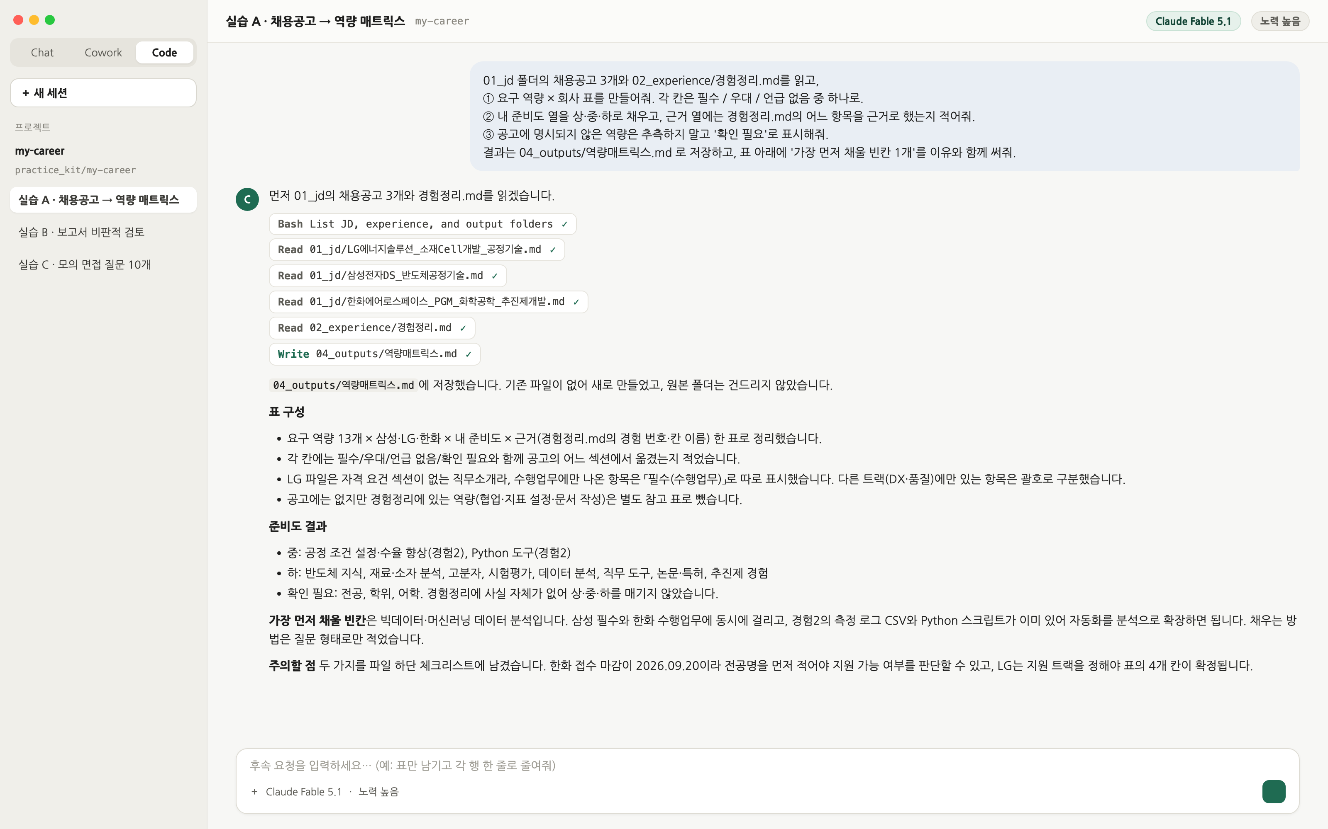
실습 A · 실제 실행 화면
카드 A를 붙여 넣으면 일어나는 일: 읽기 → 쓰기 1회 → 요약
삼성전자 DS · LG에너지솔루션 · 한화에어로스페이스 공고 요약과 경험정리.md만 읽고(Read) 결과 파일 하나만 썼습니다(Write). 모르는 칸은 '확인 필요'로 남겼습니다.
실행에서 일어난 일
1
01_jd 공고 요약 3개 + 경험정리.md를 읽고 04_outputs/역량매트릭스.md 하나만 생성. 원본 폴더는 건드리지 않음
2
역량 13행 × 3사. 칸마다 공고의 어느 섹션에서 옮겼는지 표기. LG는 자격 요건 섹션이 없어 '필수(수행업무)'로 구분
3
준비도 '상' 0개. 전공·학위·어학은 경험정리에 사실 자체가 없어 상·중·하 대신 '확인 필요'
4
첫 빈칸: #8 빅데이터·머신러닝 데이터 분석 — 삼성 필수 + 한화 수행업무. 측정 로그 CSV와 Python이 이미 있음
04_outputs/역량매트릭스.md · 7턴 · 3분 53초
Claude Code(Claude Desktop 번들 2.1.270) · Claude Fable 5.1 · 노력 높음 · 2026-09-15 실제 실행 기록(practice_runs/)을 세션 화면으로 렌더링
5 · Claude Code 실습
PNU 공학커뮤니케이션 · 2026.09.15
37
Notes:
발표 의도: 실제 화면으로 '읽기 → 쓰기 → 요약'의 순서를 보여준다. 결과 표가 아니라 '확인 필요'와 '어느 섹션에서 옮겼는지'를 짚는다. 한화 접수 마감(9/20)을 스스로 체크리스트에 올린 점도 언급.
권장 시간: 1분
전환 문장: 같은 세션에서 후속 요청 한 줄을 더 보내면 이렇게 이어집니다.
[Sources] None (facilitation/original synthesis)

Slide 38
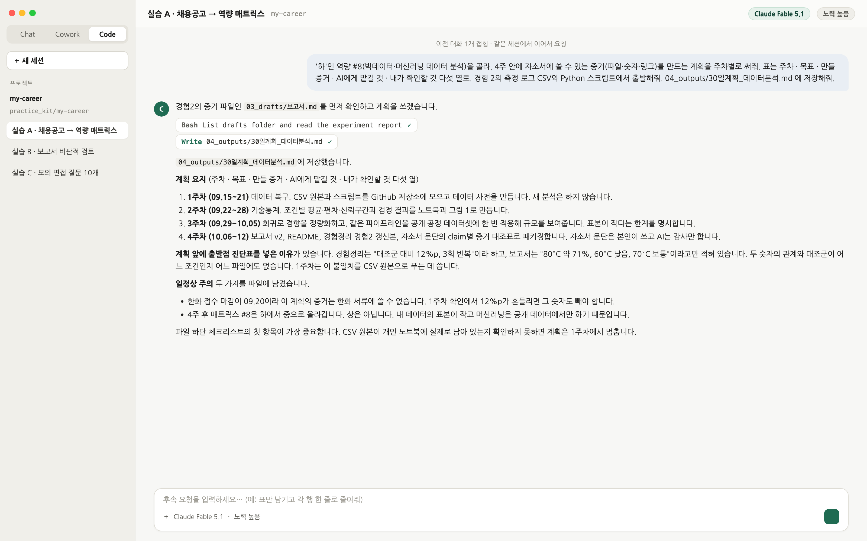
실습 A · 후속 요청
후속 요청 한 줄: '하'인 역량 하나 → 30일 계획
같은 세션에서 '#8 데이터 분석을 골라 4주 계획을 다섯 열 표로 써줘'라고 이어 요청했습니다. 이전 대화의 표를 기억한 채 계획 파일을 하나 더 만듭니다.
실행에서 일어난 일
1
후속 요청 한 줄로 04_outputs/30일계획_데이터분석.md 생성 (주차 · 목표 · 증거 · AI에게 맡길 것 · 내가 확인할 것)
2
1주차는 '데이터 복구': 경험정리(12%p · 3회)와 보고서(약 71% · 낮음 · 보통)의 숫자 불일치를 CSV 원본으로 먼저 푼다
3
2~4주: 기술통계 → 회귀·공개 데이터셋 → 보고서 v2 · README · 자소서 claim별 증거 대조표. 자소서 문단은 본인이
4
일정 주의를 스스로 표기: 한화 마감(9/20) 전엔 못 쓰는 증거, 4주 뒤 #8은 '하 → 중'까지만 (표본이 작아서)
04_outputs/30일계획_데이터분석.md · 후속 · 2분 19초
Claude Code(Claude Desktop 번들 2.1.270) · Claude Fable 5.1 · 노력 높음 · 2026-09-15 실제 실행 기록(practice_runs/)을 세션 화면으로 렌더링
5 · Claude Code 실습
PNU 공학커뮤니케이션 · 2026.09.15
38
Notes:
발표 의도: '고쳐 말하기'가 실력임을 실제 화면으로 보여준다. 계획표의 마지막 두 열(맡길 것 / 확인할 것)이 18번 장표와 같은 구조임을 짚고, AI가 '상까지는 못 올라간다'고 스스로 한계를 적은 점을 강조한다.
권장 시간: 0.5분
전환 문장: 실습 B는 여러분이 이미 쓴 문서를 검토받습니다.
[Sources] None (facilitation/original synthesis)

Slide 39
실습 B · 5분
기술 문서: 내 보고서에 비판적 검토 받기
03_drafts의 보고서·과제 하나에 카드 B를 실행합니다. 지적 3개 중 받아들일 것과 반박할 것을 나누면 완료입니다.
카드 B · 비판적 검토 (Claude Code)
완료 기준
03_drafts/보고서.md를 처음 읽는 채용 담당 엔지니어 관점으로, 칭찬은 생략하고
① 논리 비약 ② 근거 없는 숫자 ③ 용어 불일치 ④ 독자가 모를 전제 ⑤ 빠진 한계
기준으로 문제 문장을 원문 인용 + 이유 한 줄 + 고친 예시 한 줄로 정리해줘.
가장 심각한 3개를 먼저, 확신 없는 지적은 '확인 필요'로. 결과는 04_outputs/검토_보고서.md 에 저장.
04_outputs/검토_보고서.md 생성
지적 3개를 '수용 / 반박(근거) / 확인 필요'로 분류함
수용한 지적 1개를 내 문장으로 직접 고침 (AI가 쓴 예시를 그대로 붙이지 않기)
시간 배분 실행 1분 → 지적 읽기 1.5분 → 분류 1.5분 → 문장 하나 직접 고치기 1분
막혔을 때 문서가 없으면 배포한 예시 보고서 사용 · 지적이 뭉뚱그려지면 “문장 단위로 인용해줘”
5 · Claude Code 실습
PNU 공학커뮤니케이션 · 2026.09.15
39
Notes:
발표 의도: '반박'을 한 명 이상 발표시킨다. AI의 지적을 그대로 받아들이지 않는 경험이 목표.
권장 시간: 5분
전환 문장: 마지막 실습 C는 말하기입니다. 조금 시끄러워져도 괜찮습니다.
[Sources] None (facilitation/original synthesis)

Slide 40
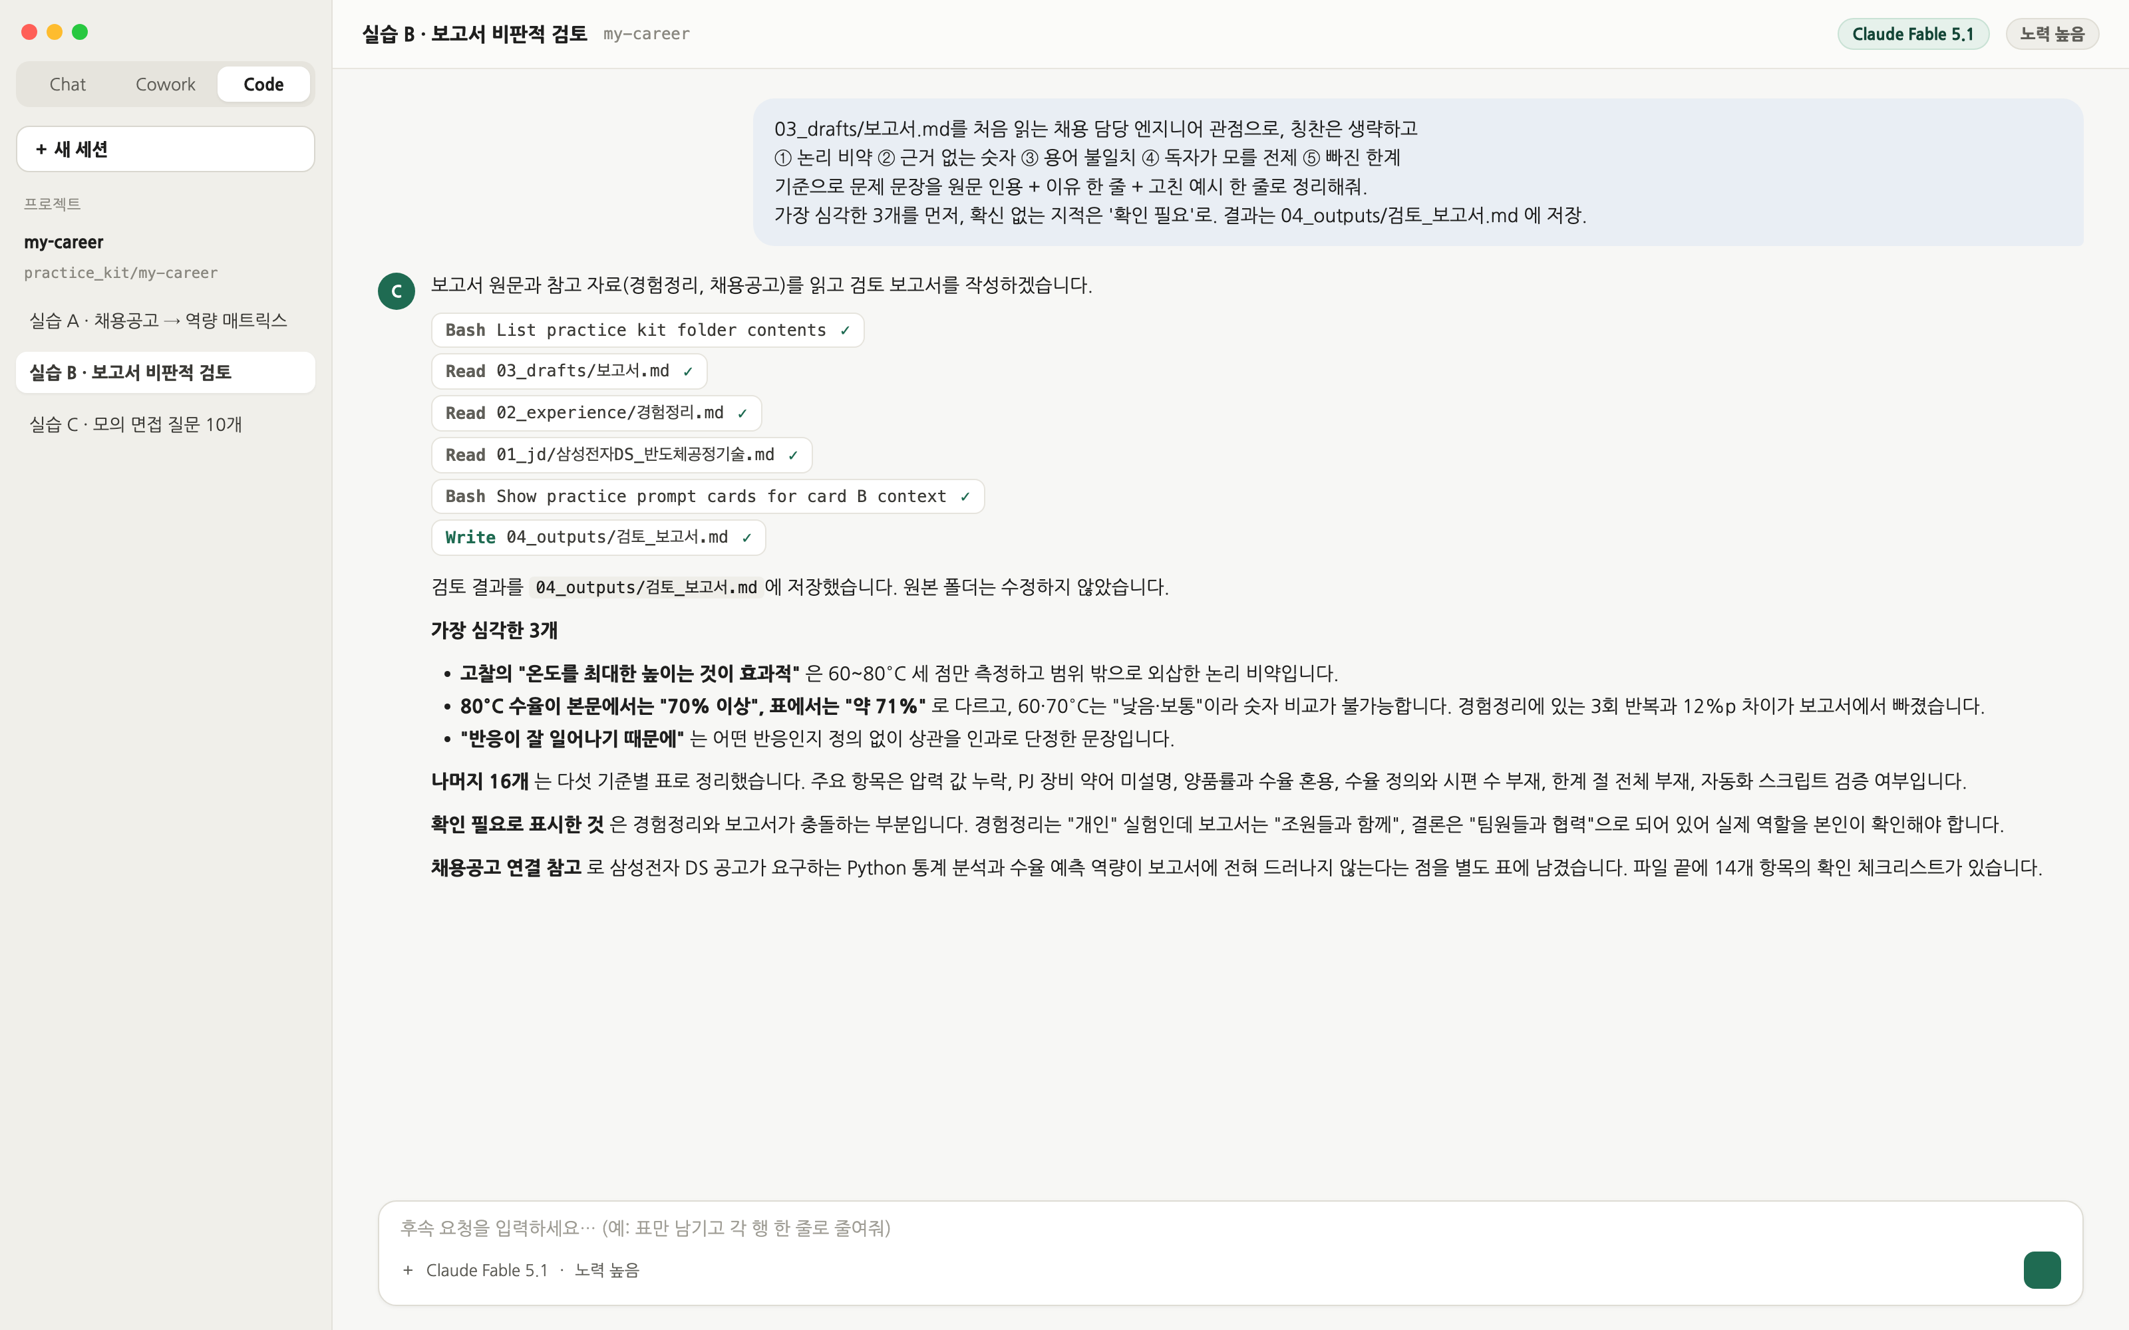
실습 B · 실제 실행 화면
카드 B의 결과: 가장 심각한 3개 + 나머지 14개
보고서만 읽지 않고 경험정리와 삼성전자 DS 직무소개까지 대조해 검토했습니다. 확신이 낮은 지적은 '확인 필요'로 구분했습니다.
실행에서 일어난 일
1
보고서 · 경험정리 · 삼성전자 DS 반도체공정기술 직무소개를 함께 읽고 04_outputs/검토_보고서.md 작성
2
가장 심각한 3개: 세 점으로 범위 밖 외삽 · 숫자 흔들림('약 70% 이상' vs '약 71%') · 검증 안 된 원인 단정
3
나머지 16개는 다섯 기준별 표. 원문 인용 + 이유 한 줄 + 고친 예시 한 줄. 경험정리(개인)와 보고서(조원과 함께)가 충돌하는 부분은 '확인 필요'
4
삼성전자 DS 직무소개가 요구하는 Python 통계 분석·수율 예측 역량이 보고서에 드러나지 않는다는 점을 별도 표로
04_outputs/검토_보고서.md · 7턴 · 2분 06초
Claude Code(Claude Desktop 번들 2.1.270) · Claude Fable 5.1 · 노력 높음 · 2026-09-15 실제 실행 기록(practice_runs/)을 세션 화면으로 렌더링
5 · Claude Code 실습
PNU 공학커뮤니케이션 · 2026.09.15
40
Notes:
발표 의도: 지적 19개 중 3개만 먼저 보여주는 구조가 요청문의 '가장 심각한 3개 먼저'에서 나왔음을 짚는다.
권장 시간: 1분
전환 문장: 이 지적을 그대로 받아들이지 않고 반박하면 어떻게 될까요?
[Sources] None (facilitation/original synthesis)

Slide 41
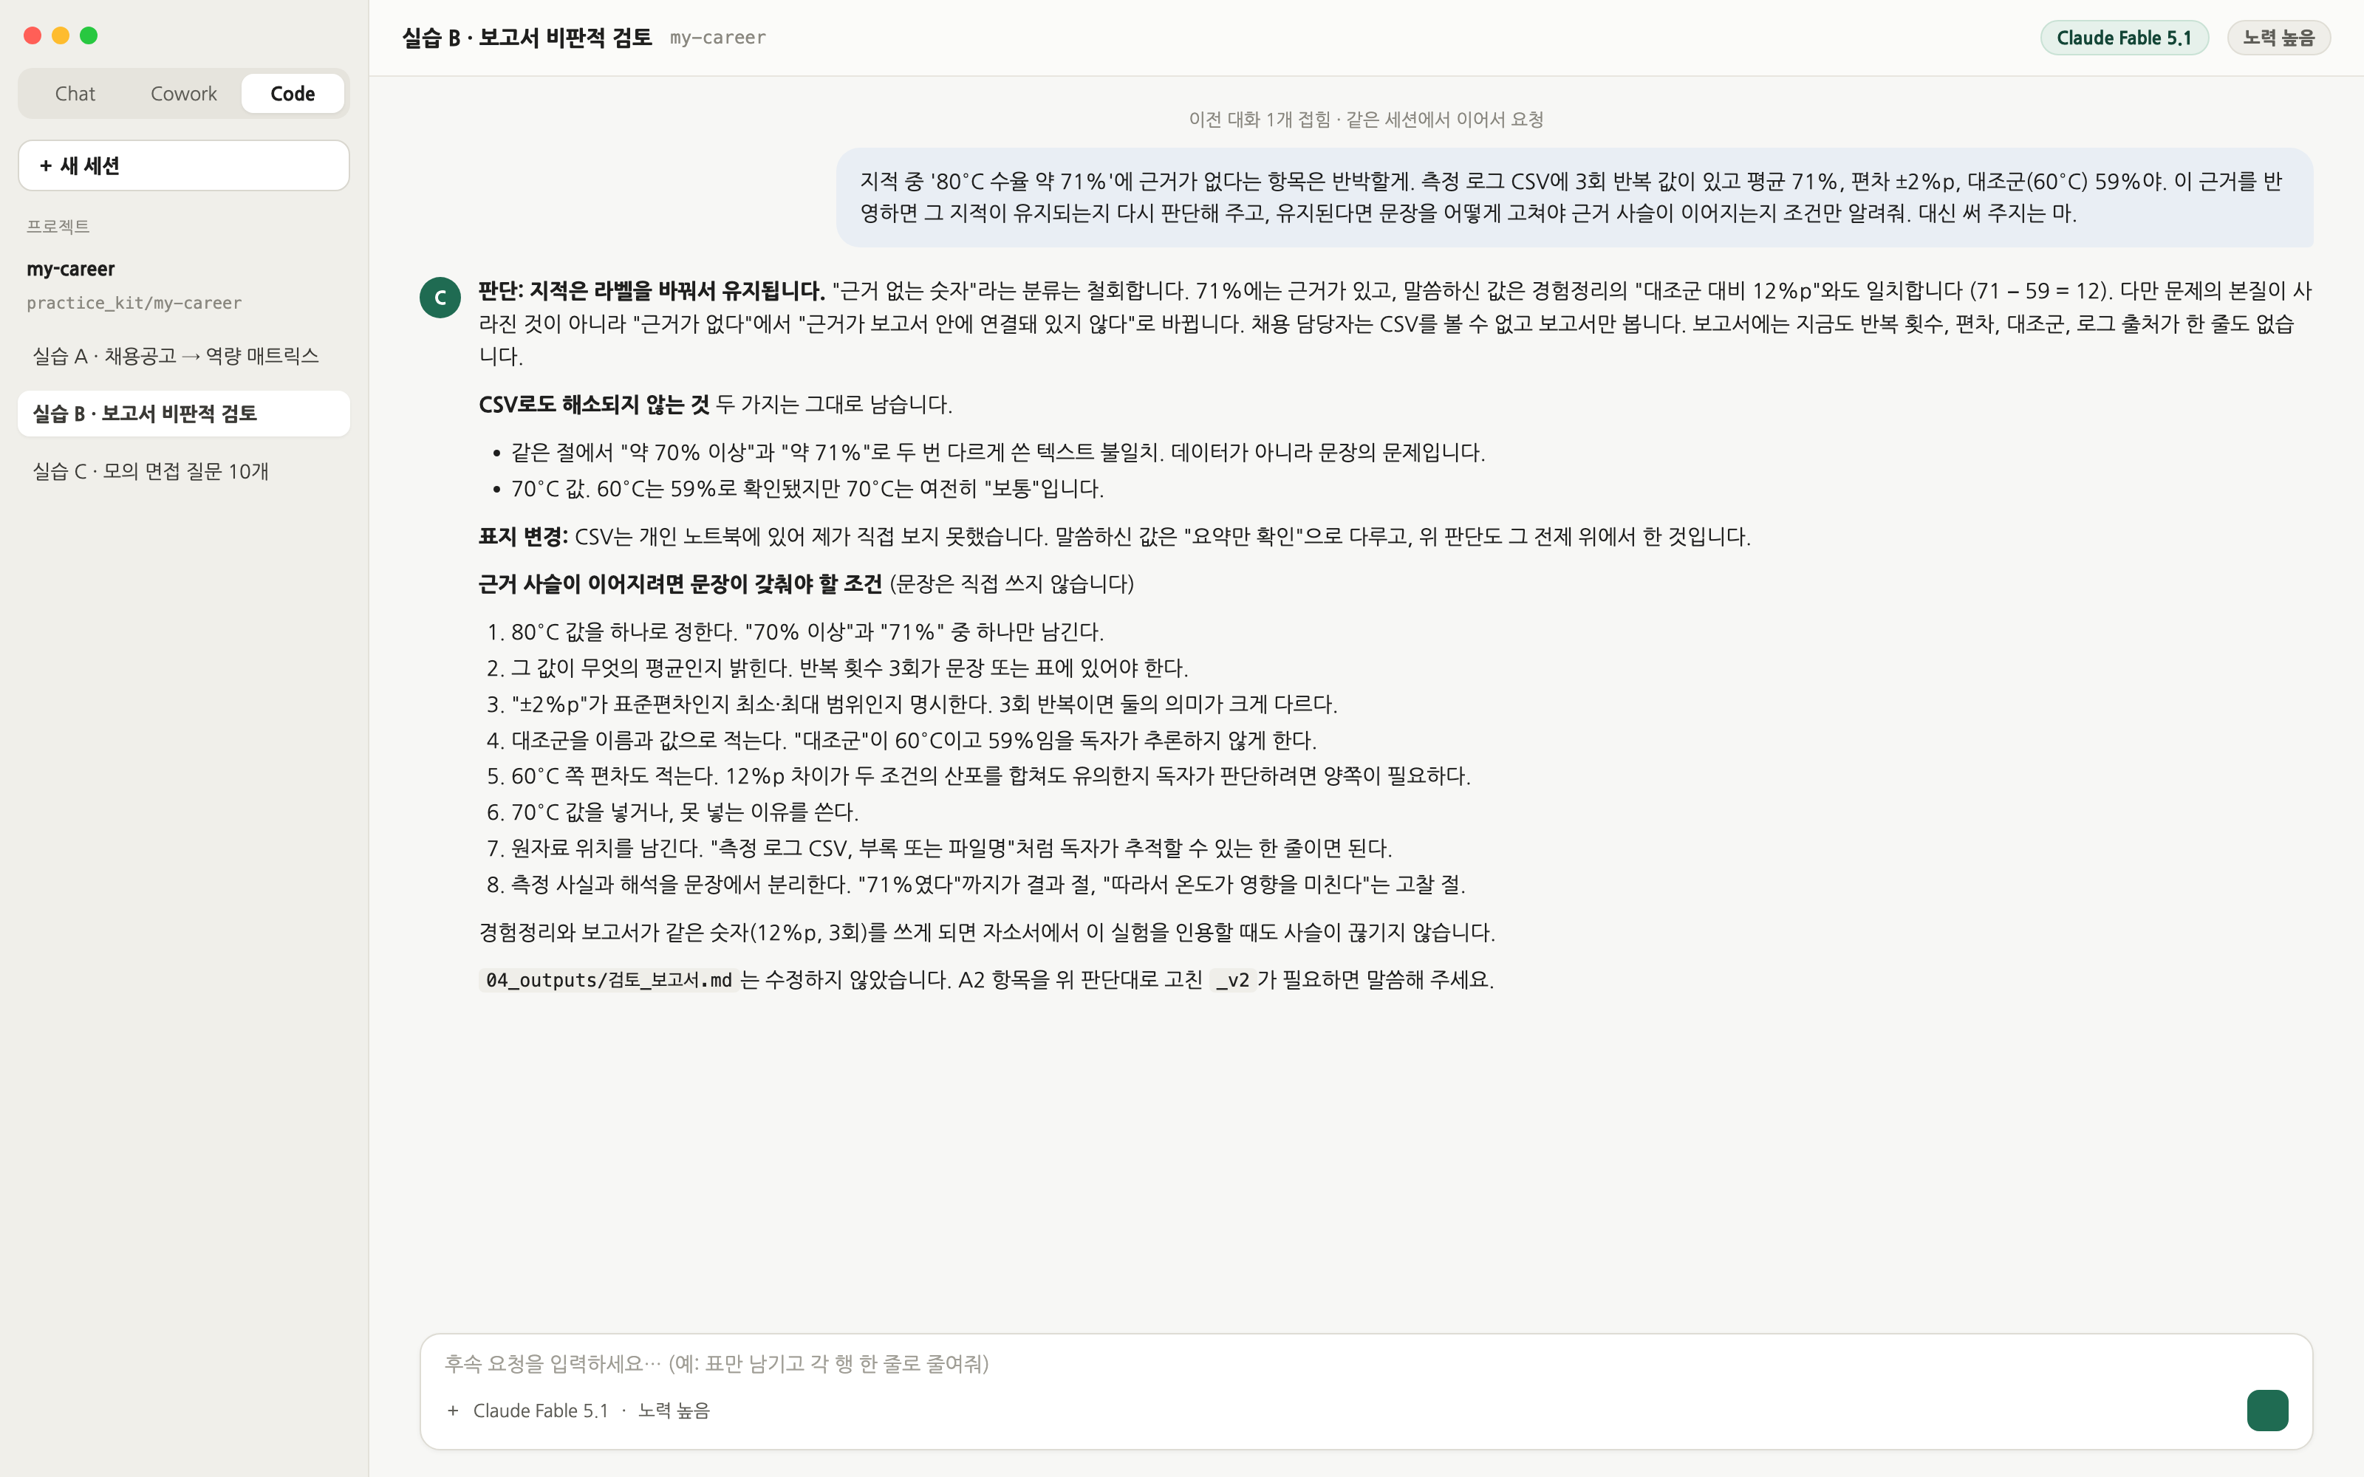
실습 B · 반박
학생이 근거로 반박하면: 지적이 '근거 없음'에서 '근거 미기재'로 바뀐다
'측정 로그에 3회 반복 · ±2%p · 대조군 59%가 있다'고 반박했습니다. AI는 지적을 철회하지도, 고집하지도 않고 성격을 다시 분류했습니다.
실행에서 일어난 일
1
판단부터: '근거 없는 숫자' 분류는 철회하되 지적은 라벨을 바꿔 유지 — '근거가 보고서 안에 연결돼 있지 않다'
2
CSV로도 해소되지 않는 것 두 가지를 분리: '70% 이상' vs '71%' 문장 불일치, 70°C 값 부재. CSV는 못 봤으므로 표지 '요약만 확인'
3
고쳐 쓰지 않고 근거 사슬 조건 8개만 제시 (값 하나로 · 반복 횟수 · ±2%p의 종류 · 대조군 이름과 값 · 원자료 위치 · 사실과 해석 분리)
4
검토_보고서.md는 수정하지 않음. 원하면 _v2로 — 덮어쓰기 금지 규칙(CLAUDE.md)이 작동
04_outputs/검토_보고서.md (미수정) · 후속 1턴
Claude Code(Claude Desktop 번들 2.1.270) · Claude Fable 5.1 · 노력 높음 · 2026-09-15 실제 실행 기록(practice_runs/)을 세션 화면으로 렌더링
5 · Claude Code 실습
PNU 공학커뮤니케이션 · 2026.09.15
41
Notes:
발표 의도: '반박에는 근거를'이 실제로 어떻게 작동하는지 보여준다. AI가 '대신 써 주지 마'를 지켜 조건만 제시한 점을 강조한다.
권장 시간: 0.5분
전환 문장: 마지막 실습 C는 말하기입니다. 조금 시끄러워져도 괜찮습니다.
[Sources] None (facilitation/original synthesis)

Slide 42
실습 C · 5분
면접: 예상 질문 10개와 꼬리질문 한 번
카드 C를 실행하고, 질문 하나를 골라 소리 내어 60초 답한 뒤 꼬리질문을 받습니다. 답변 구조는 문제·제약·결정·결과·배움.
카드 C · 모의 면접 (Claude Code)
완료 기준
02_experience/경험정리.md와 03_drafts/자소서.md(또는 README)를 읽고,
경험 검증 · 기술 깊이 · 협업 · 실패·한계 네 유형으로 예상 질문 10개를 만들어줘.
내가 답하면 답마다 꼬리질문 하나와, '구조(문제·제약·결정·결과·배움)'와 '근거(숫자·출처)' 두 기준의 피드백만 짧게 해줘.
질문 목록은 04_outputs/면접질문.md 에 저장. 답변 대신 써 주지 마.
04_outputs/면접질문.md 생성 (유형별 2~3개)
질문 1개에 소리 내어 60초 답변 (녹음 권장)
꼬리질문 1개에 답하고, 답변에서 빠진 칸(제약? 결과?)을 내가 적음
시간 배분 실행 1분 → 질문 고르기 0.5분 → 답변 1분 → 꼬리질문·피드백 1.5분 → 빠진 칸 기록 1분
막혔을 때 자소서가 없으면 경험정리.md만으로 실행 · 답이 막히면 “제약부터 다시 물어봐 줘”
5 · Claude Code 실습
PNU 공학커뮤니케이션 · 2026.09.15
42
Notes:
발표 의도: 소리 내어 답하게 한다. 짝을 지어 한 명은 답하고 한 명은 빠진 칸을 체크하는 방식도 가능.
권장 시간: 5분
전환 문장: 실습이 끝났습니다. 남긴 것을 확인하겠습니다.
[Sources] None (facilitation/original synthesis)

Slide 43
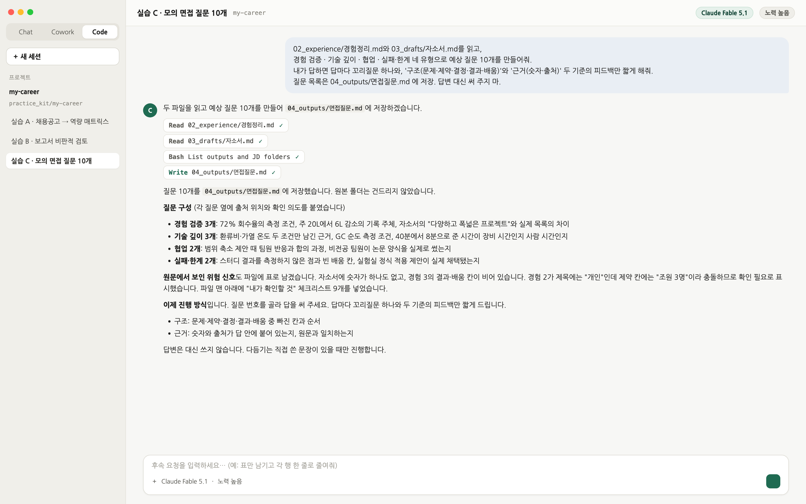
실습 C · 실제 실행 화면
카드 C의 결과: 네 유형 × 10개 질문, 질문마다 '출처 · 의도'
자소서의 빈 표현('여러 어려움', '최선의 선택')과 경험정리의 숫자 사이 틈을 질문으로 겨냥했습니다. 답변은 쓰지 않았습니다.
실행에서 일어난 일
1
경험정리 + 자소서를 읽고 04_outputs/면접질문.md 저장 — 경험 검증 3 · 기술 깊이 3 · 협업 2 · 실패·한계 2
2
질문마다 '출처 · 의도' 열: 어느 문장을 파고드는 질문인지 학생이 미리 안다
3
원문의 위험 신호를 표로: 자소서에 숫자가 하나도 없음 · 경험 3의 결과·배움 칸 비어 있음 · 경험 2의 '개인' vs '조원 3명' 충돌은 확인 필요
4
예: '72%는 어떤 조건에서 몇 번 측정한 평균이고 편차는?' · 'GC 조건은?' — 숫자 하나마다 출처를 묻는 질문. 체크리스트 9개
04_outputs/면접질문.md · 5턴 · 1분 17초
Claude Code(Claude Desktop 번들 2.1.270) · Claude Fable 5.1 · 노력 높음 · 2026-09-15 실제 실행 기록(practice_runs/)을 세션 화면으로 렌더링
5 · Claude Code 실습
PNU 공학커뮤니케이션 · 2026.09.15
43
Notes:
발표 의도: 질문 목록이 아니라 '출처·의도' 열을 보여준다. 면접관이 무엇을 확인하려는지 알면 답의 구조가 정해진다.
권장 시간: 1분
전환 문장: 실제로 답해 보면 이렇게 돌아옵니다.
[Sources] None (facilitation/original synthesis)

Slide 44
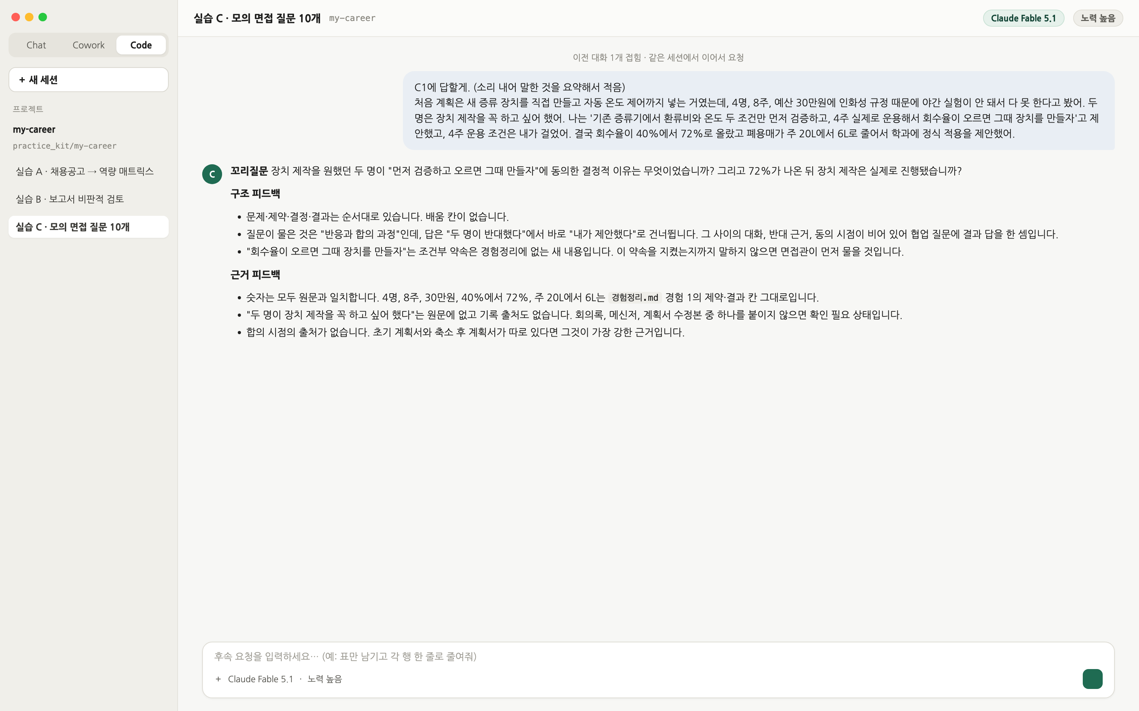
실습 C · 답변과 꼬리질문
60초 답변 → 꼬리질문 1개 + 구조·근거 피드백 두 줄
C1(협업) 질문에 소리 내어 답한 뒤 요약을 입력했습니다. 피드백은 요청문대로 '구조'와 '근거' 두 기준만, 짧게 돌아왔습니다.
실행에서 일어난 일
1
꼬리질문: '장치 제작을 원한 두 명이 동의한 결정적 이유는? 72% 뒤 장치 제작은 실제로 했나?' — 건너뛴 구간과 지키지 않은 약속을 짚음
2
구조: 문제·제약·결정·결과는 순서대로 있으나 '반대 → 합의' 장면과 '배움' 칸이 빠짐. 협업 질문에 결과 답을 한 셈
3
근거: 4명·8주·30만원·40→72%·20→6L는 모두 경험정리와 일치. '두 명이 장치 제작을 원했다'는 출처 없는 새 사실 → 확인 필요
4
답변을 대신 써 주지 않음. 초기 계획서와 축소 후 계획서가 가장 강한 근거라고 출처만 제안
답변 요약 입력 · 후속 1턴 · 파일 생성 없음
Claude Code(Claude Desktop 번들 2.1.270) · Claude Fable 5.1 · 노력 높음 · 2026-09-15 실제 실행 기록(practice_runs/)을 세션 화면으로 렌더링
5 · Claude Code 실습
PNU 공학커뮤니케이션 · 2026.09.15
44
Notes:
발표 의도: '빠진 칸(제약? 결과?)을 내가 적는다'가 이 화면의 마지막 줄에서 어떻게 시작되는지 보여준다.
권장 시간: 0.5분
전환 문장: 실습이 끝났습니다. 남긴 것을 확인하겠습니다.
[Sources] None (facilitation/original synthesis)

Slide 45
실습 정리
남겨야 할 네 가지: 결과 · 근거 · 내 판단 · 기록
AI 결과 파일보다 '내가 표시한 것'이 실습의 산출물입니다. 이 네 칸이 채워져야 다음 주에도 이어집니다.
항목 | 확인 질문 | 실습 A | 실습 B | 실습 C | 상태
결과 | 결과 파일이 04_outputs에 있는가 | 역량매트릭스.md | 검토_보고서.md | 면접질문.md | 파일 확인
근거 | AI가 쓴 근거를 원문과 대조했는가 | 근거 열 ↔ 경험정리.md | 인용 문장 ↔ 내 보고서 | 질문 ↔ 자소서 문장 | 대조 완료 / 필요
내 판단 | 받아들인 것과 반박한 것을 나눴는가 | 준비도 상·중·하 수정 | 수용 / 반박 / 확인 필요 | 빠진 칸 기록 | 내가 표시
기록 | 다음에 다시 쓸 요청문을 남겼는가 | 후속 요청 1개 | 고친 문장 1개 | 녹음 또는 메모 | 파일로 저장
다음 주부터 같은 폴더에서 카드 A를 매주 한 번 다시 실행하면 준비도 열이 바뀝니다. 바뀌지 않는 행이 여러분이 이번 달 만들 증거입니다.
5 · Claude Code 실습
PNU 공학커뮤니케이션 · 2026.09.15
45
Notes:
발표 의도: 네 행 중 '내 판단' 행이 비어 있으면 실습이 끝나지 않은 것이라고 말한다.
권장 시간: 2분
전환 문장: 마지막으로, AI를 쓸 때 여러분이 넘지 말아야 할 선입니다.
[Sources] None (facilitation/original synthesis)

Slide 46
06
사람이 결정할 경계
AI를 잘 쓰는 사람과 위험하게 쓰는 사람의 차이는 실력이 아니라 경계입니다.
이 절에서 답할 질문
어떤 자료를 넣으면 안 되고, 어떤 결과는 반드시 내가 다시 써야 하는가?
6 · 사람이 결정할 경계
PNU 공학커뮤니케이션 · 2026.09.15
46
Notes:
발표 의도: 절 전환.
권장 시간: 0.5분
전환 문장: 학생이 지켜야 할 세 가지 경계부터 봅니다.
[Sources] None (facilitation/original synthesis)

Slide 47
세 가지 경계
학교 규정 · 지원처 정책 · 비공개 자료
세 경계는 도구가 바뀌어도 그대로입니다. 모르면 사용 전에 확인하고, 확인 결과를 기록해 둡니다.
학교·수업의 AI 사용 규정
지원 기업의 AI 작성 정책
비공개 자료와 개인정보
과목마다 허용 범위가 다릅니다. 실러버스와 과제 안내에 명시된 범위를 확인하고, 허용될 때도 어디에 어떻게 썼는지 밝힐 수 있게 기록합니다.
일부 기업은 지원서의 AI 사용을 제한하거나 고지를 요구합니다. 공고와 지원 안내를 읽고, 자소서의 사실·결정·문장은 내가 쓴다는 원칙을 지킵니다.
연구실 데이터, 인턴 회사 문서, 팀원의 개인정보는 폴더에 넣지 않습니다. 필요한 경우 식별 정보를 지운 요약본으로 대체하고 원본은 분리합니다.
확인: 실러버스 · 담당 교수
확인: 채용 공고 · 인사팀 문의
확인: 지도교수 · 회사 보안 규정
규정과 정책은 기관·기업마다 다르고 자주 바뀝니다. 이 장표는 확인해야 할 항목이며, 최종 판단은 각 기관의 최신 안내를 따릅니다.
6 · 사람이 결정할 경계
PNU 공학커뮤니케이션 · 2026.09.15
47
Notes:
발표 의도: 세 경계의 '확인처'를 강조한다. 특정 기업·학교 정책을 단정하지 않고 학생이 직접 확인하도록 한다.
권장 시간: 2분
전환 문장: 그럼 어떤 일은 자유롭게 맡기고, 어떤 일은 반드시 내가 결정할까요? 한 장의 판단표로 정리합니다.
[Sources] None (facilitation/original synthesis)

Slide 48
판단표
영향과 되돌리기 난이도에 따른 세 구역
틀렸을 때 나와 타인에게 미치는 영향이 크고 되돌리기 어려울수록, AI 결과를 그대로 쓰지 않고 사람이 결정합니다.
자유롭게 맡김
확인 후 사용
사람이 결정
공개 자료 1쪽 정리
내 메모·노트 구조화
형식·글자 수·용어 정리
예상 질문 생성
보고서 비판적 검토
역량 매트릭스 근거 열
README·기획서 초안
코드·계산 초안
자소서 최종 문장·제출
연구실·회사 비공개 데이터
타인 개인정보가 든 자료
팀원 기여도 서술
영향 낮음 · 되돌리기 쉬움
영향 큼 · 되돌리기 어려움
실행 전 세 질문 ① 틀리면 누가 영향을 받는가 ② 되돌릴 수 있는가 ③ 내가 내용을 설명할 수 있는가 — 하나라도 '아니오'면 오른쪽 구역입니다.
6 · 사람이 결정할 경계
PNU 공학커뮤니케이션 · 2026.09.15
48
Notes:
발표 의도: 세 구역의 항목을 읽고, 학생이 오늘 실습한 세 가지가 어느 구역인지 답하게 한다(A: 확인 후, B: 확인 후, C: 자유 → 답변은 사람).
권장 시간: 2.5분
전환 문장: 마무리입니다. 오늘 이후 30일 계획입니다.
[Sources] None (facilitation/original synthesis)

Slide 49




30일 계획
작게 시작해서 매주 한 번 표를 갱신하기
오늘 만든 폴더와 카드 세 장으로 충분합니다. 새 도구를 배우는 대신, 같은 요청을 매주 반복해 증거를 쌓습니다.
1주
2주
3주
4주
공고 3개 · 매트릭스
보고서 1편 재작성
README 1개 공개
자소서 1문항 · 모의 면접
카드 A 실행, 첫 빈칸 확정
결론 먼저 구조 + 카드 B 검토
여섯 블록, 내 역할은 직접
인벤토리 → 초안 → 카드 C
매주 확인 | 질문 | 기록 위치
준비도 열 | 지난주와 달라진 행이 있는가 | 04_outputs/역량매트릭스.md (주차별 복사본)
증거 파일 | 링크·숫자·문서로 남은 것이 하나 늘었는가 | 03_drafts/ 또는 GitHub
내 판단 | AI 지적 중 반박한 것이 있는가 | 04_outputs/검토_*.md 하단 메모
마무리
PNU 공학커뮤니케이션 · 2026.09.15
49
Notes:
발표 의도: 4주 계획은 예시이며 순서를 바꿔도 된다고 말한다. 핵심은 '같은 폴더에서 같은 카드로 매주'.
권장 시간: 1.5분
전환 문장: 마지막 한 장입니다. 오늘의 문장으로 돌아갑니다.
[Sources] None (facilitation/original synthesis)

Slide 50
오늘의 한 문장
AI가 초안을,
내가 판단을,
근거가 결정을.
Humans steer · Agents execute · Evidence decides
요청
검증
책임
결과 · 자료 · 형식 · 경계
확인 완료 · 요약만 · 확인 필요 · 제외
최종 문장과 제출은 내가
질의응답 도구보다 '만들고 싶은 결과'에서 질문을 시작해 주세요. business.sjcha@gmail.com · linkedin.com/in/smilechacha · github.com/smilesjcha/research-agent
마무리
PNU 공학커뮤니케이션 · 2026.09.15
50
Notes:
발표 의도: 핵심 철학을 다시 읽고, 세 열(요청·검증·책임)로 강의 전체를 회수한다. 질문은 '원하는 결과'에서 시작하도록 유도한다.
권장 시간: 1분 + 질의응답
전환 문장: 감사합니다. 질문 받겠습니다.
[Sources] None (facilitation/original synthesis)

